Slide 1
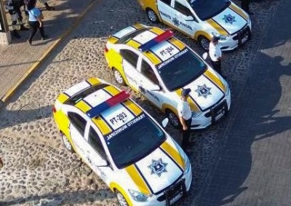
SUBDIRECCION DE TRANSITO Y SEGURIDAD VIAL

Slide 2
MARZO

Slide 3
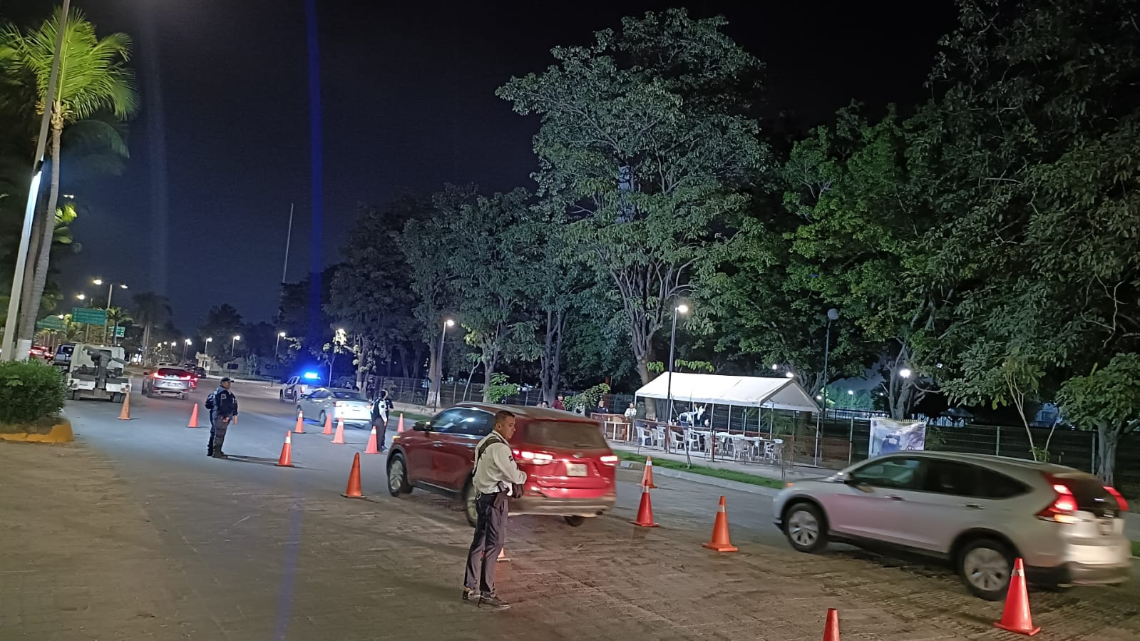
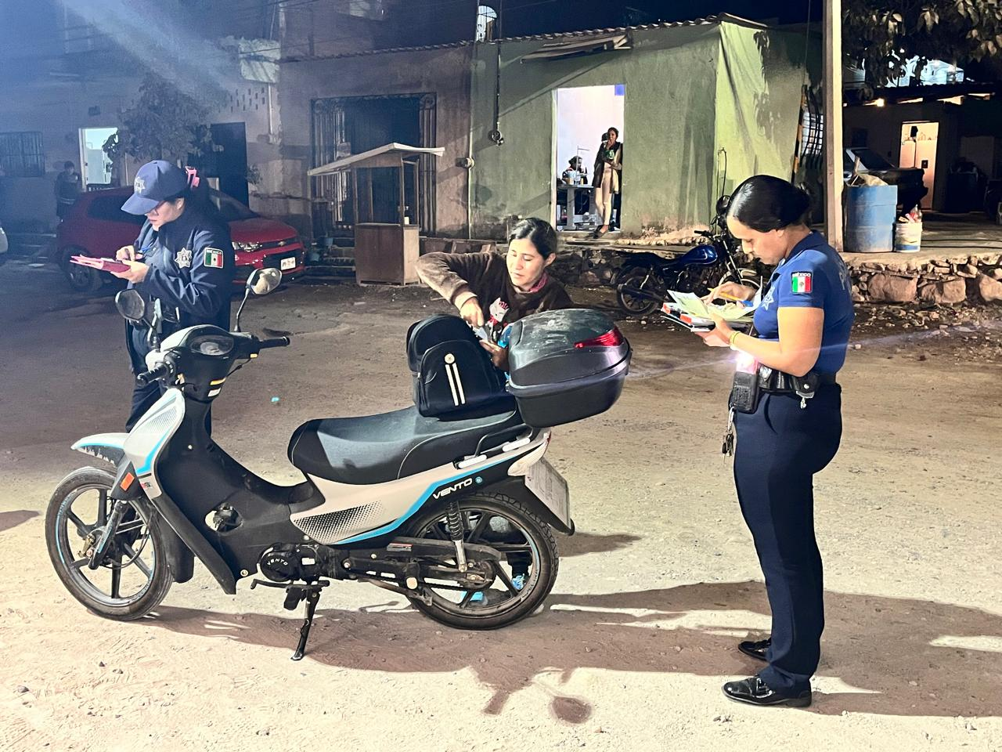
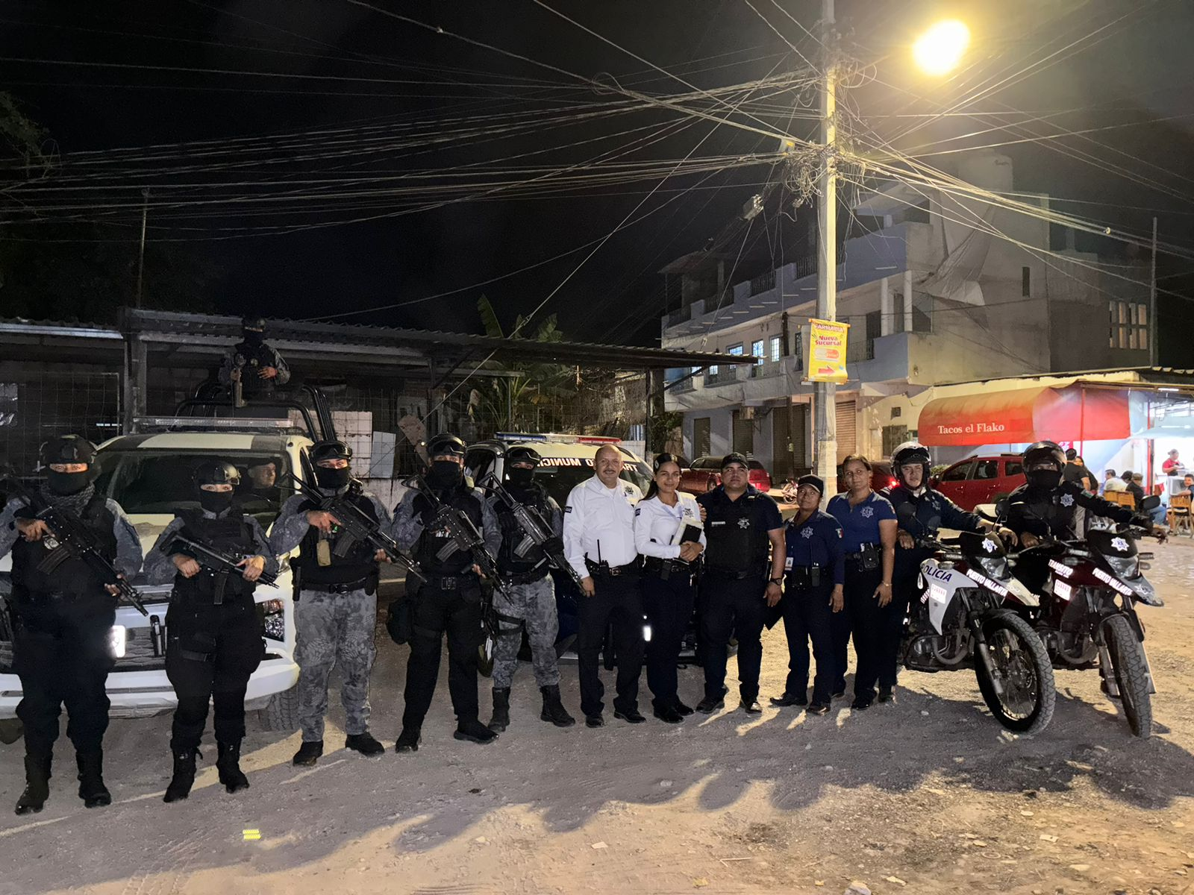
E N E R O 2 0 2 5

Slide 4
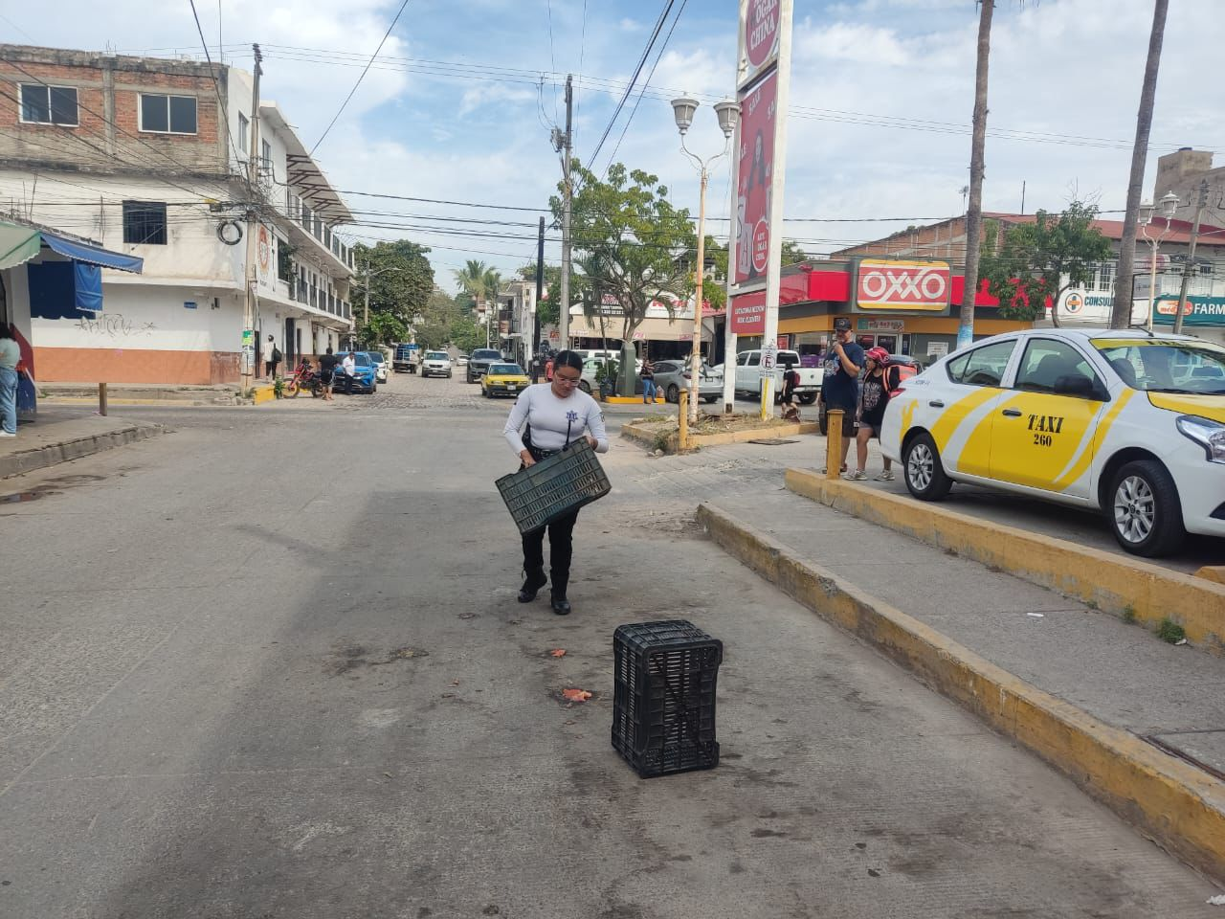
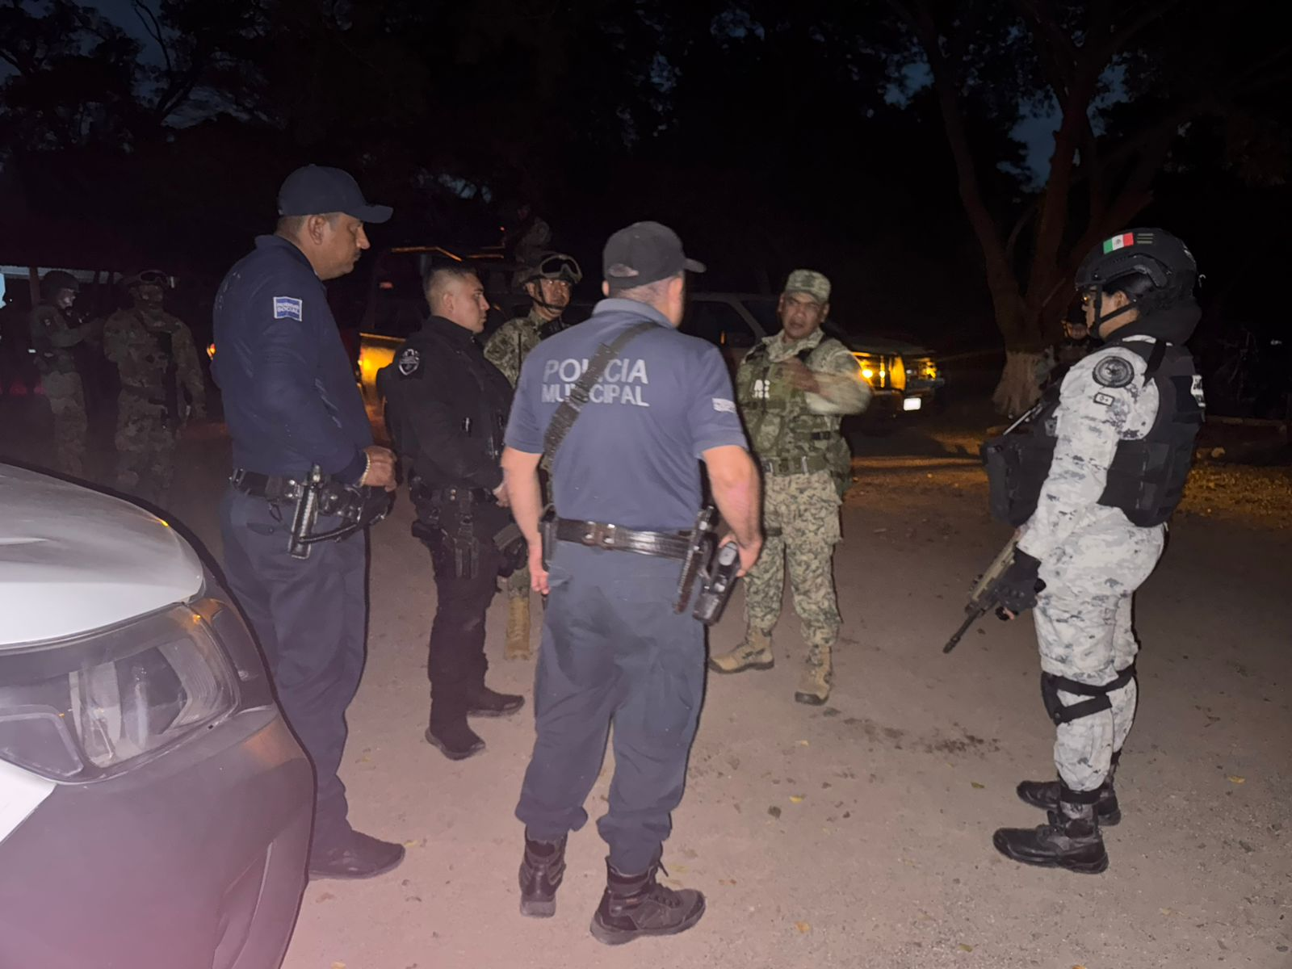
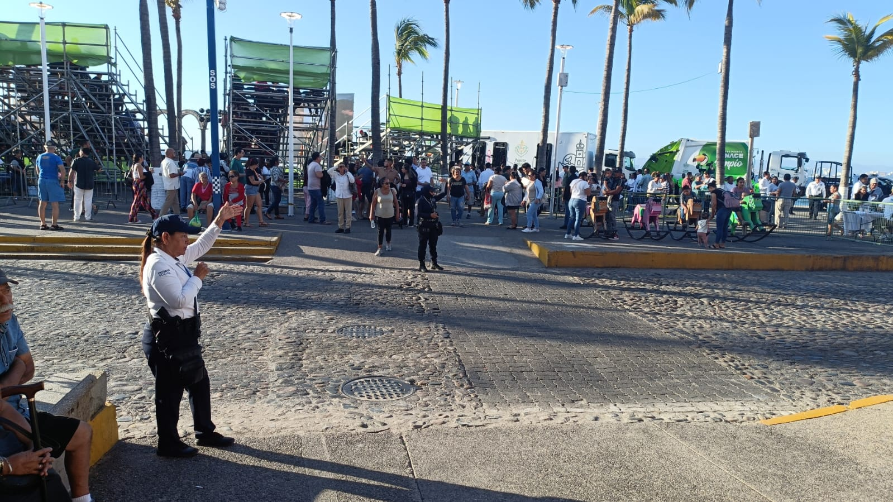
F E B R E R O 2 0 2 5

Slide 5
M A R Z O 2 0 2 5

Slide 6
DETENCIONES ENERO-MARZO 2025
E N E R O - MARZO 2 0 2 5
MES | DELITO | ADMINISTRATIVO | ALCOHOLEMIA | TOTAL
ENERO | 1 | 11 | 21 | 33
FEBRERO | 1 | 4 | 6 | 11
MARZO | 2 | 11 | 20 | 33
TOTAL | 4 | 26 | 47 | 77

Slide 7
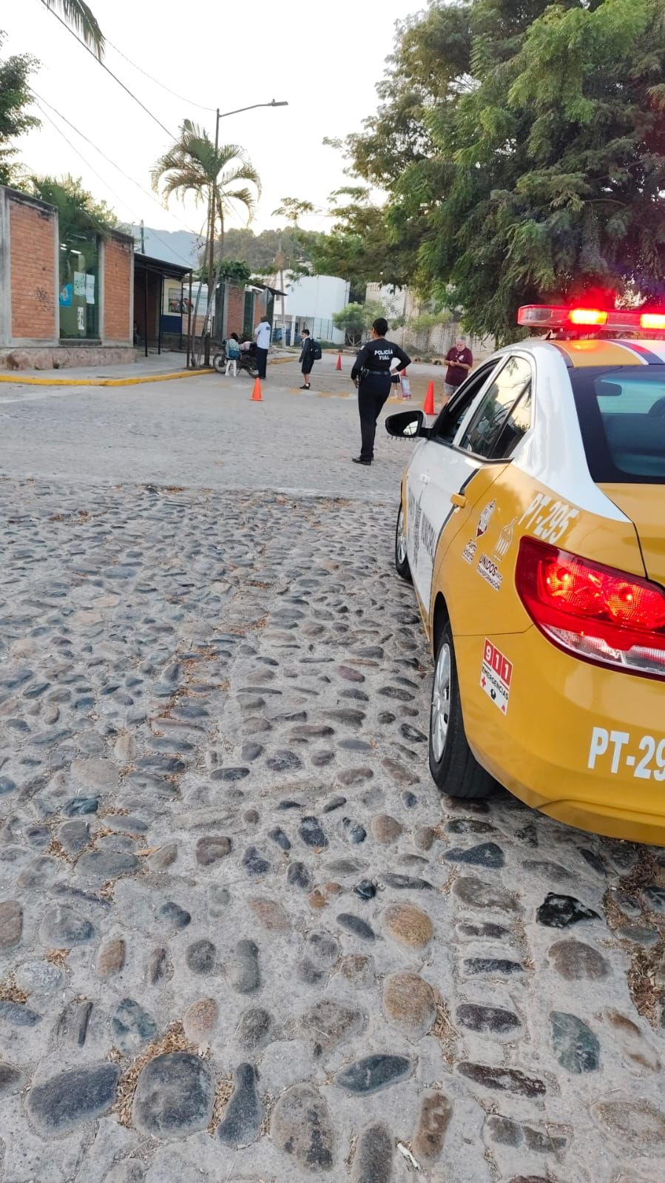
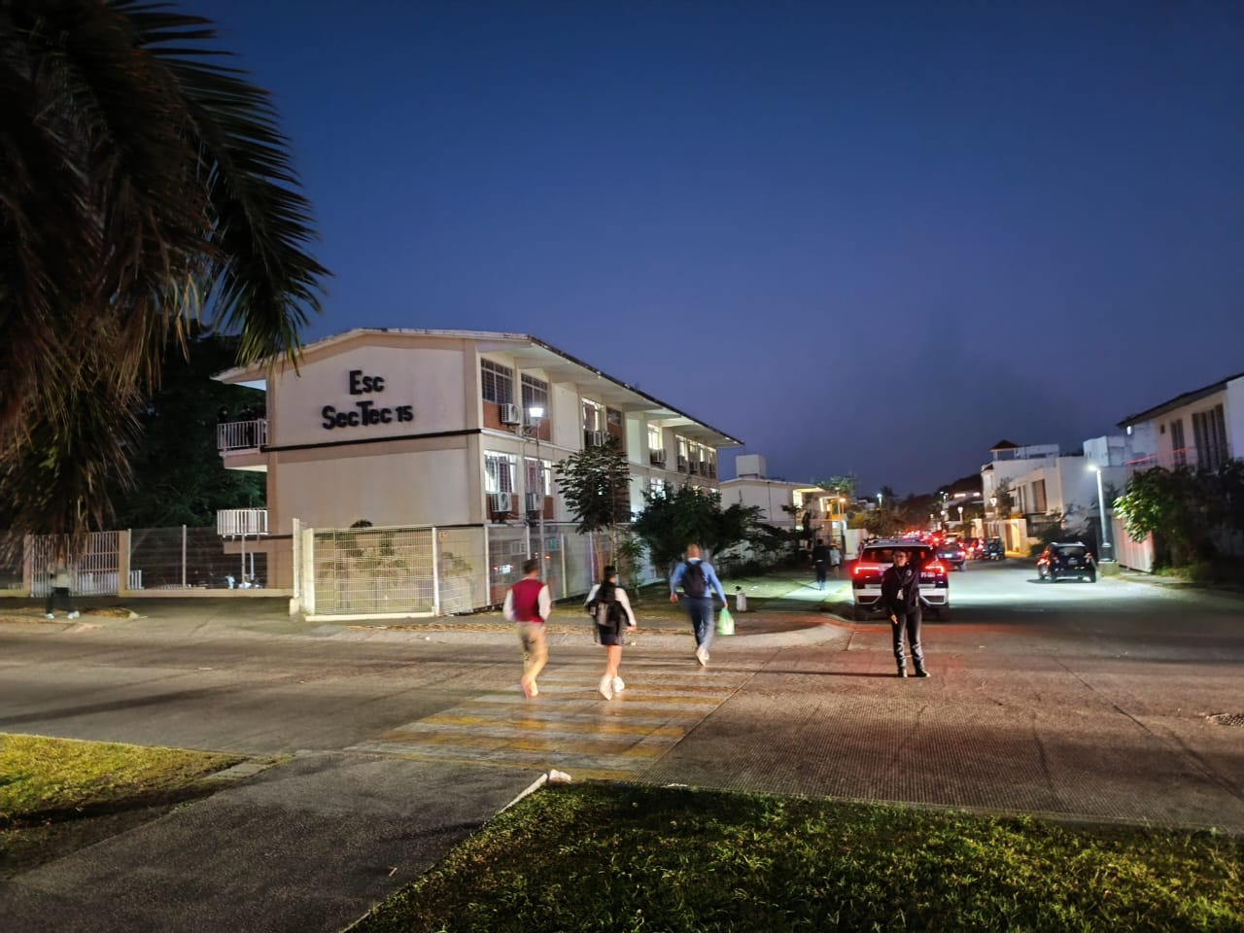
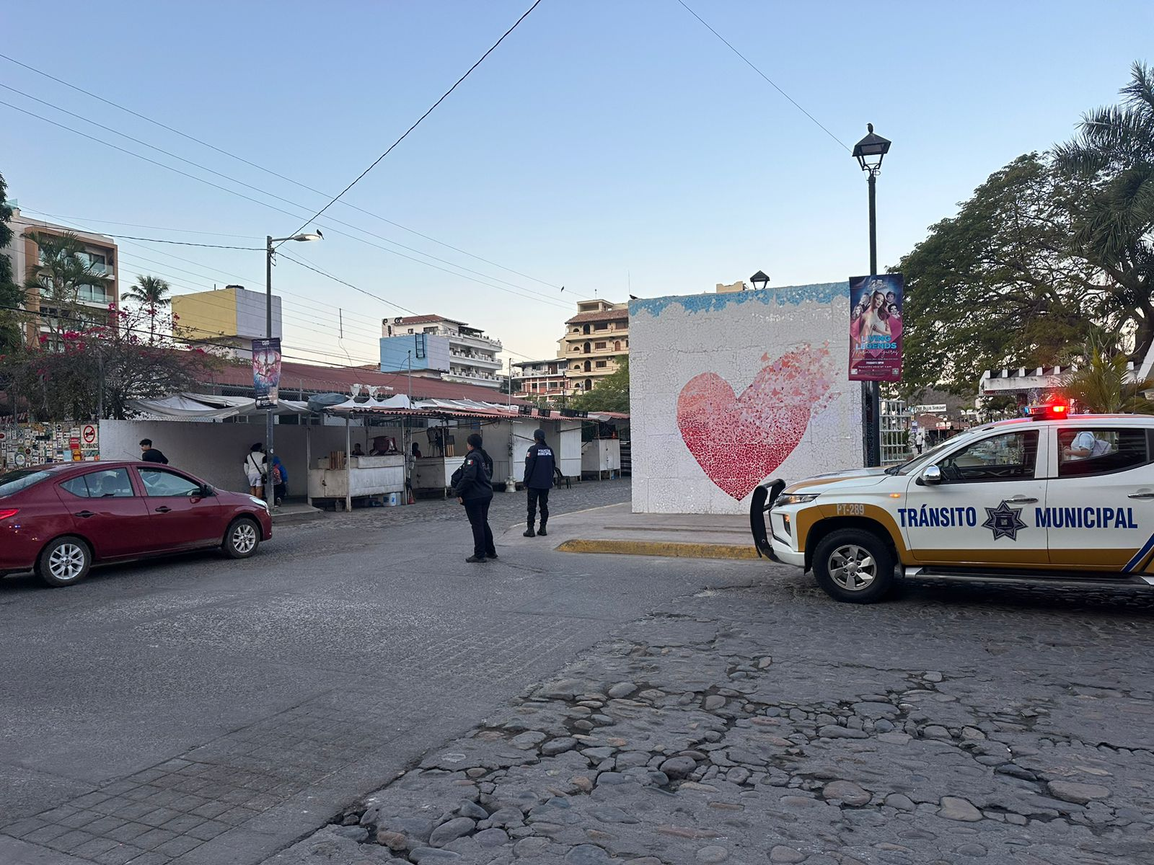
APOYOS A ESCUELAS
POR PARTE DE LOS ELEMENTOS DE TRANSITO MUNICIPAL SE PRESTO APOYO PARA LOS CRUCES DE PEATONES A DIFERENTES ESCUELAS DEL PUERTO EN SUS HORARIOS DE ENTRADA Y SALIDA.
ENERO | FEBRERO | MARZO
178 | 254 | 226

Slide 8
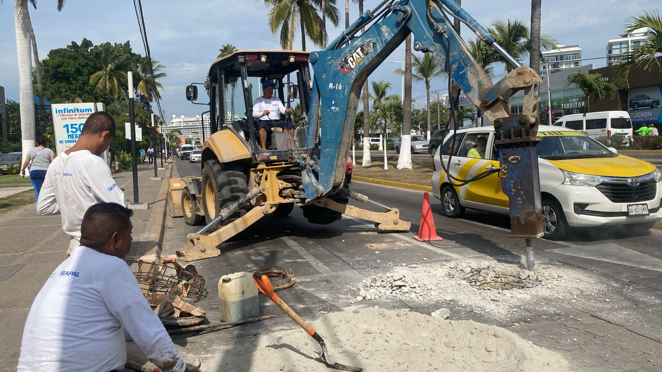
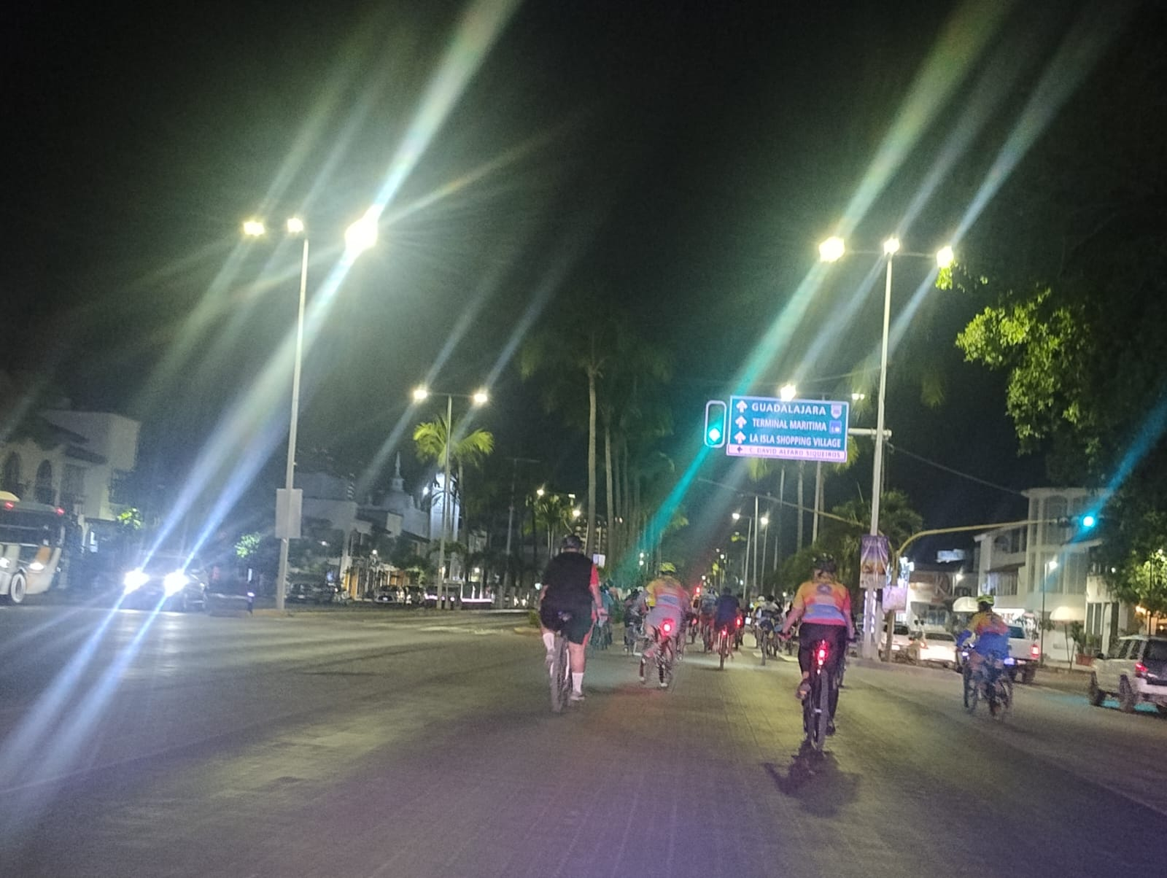
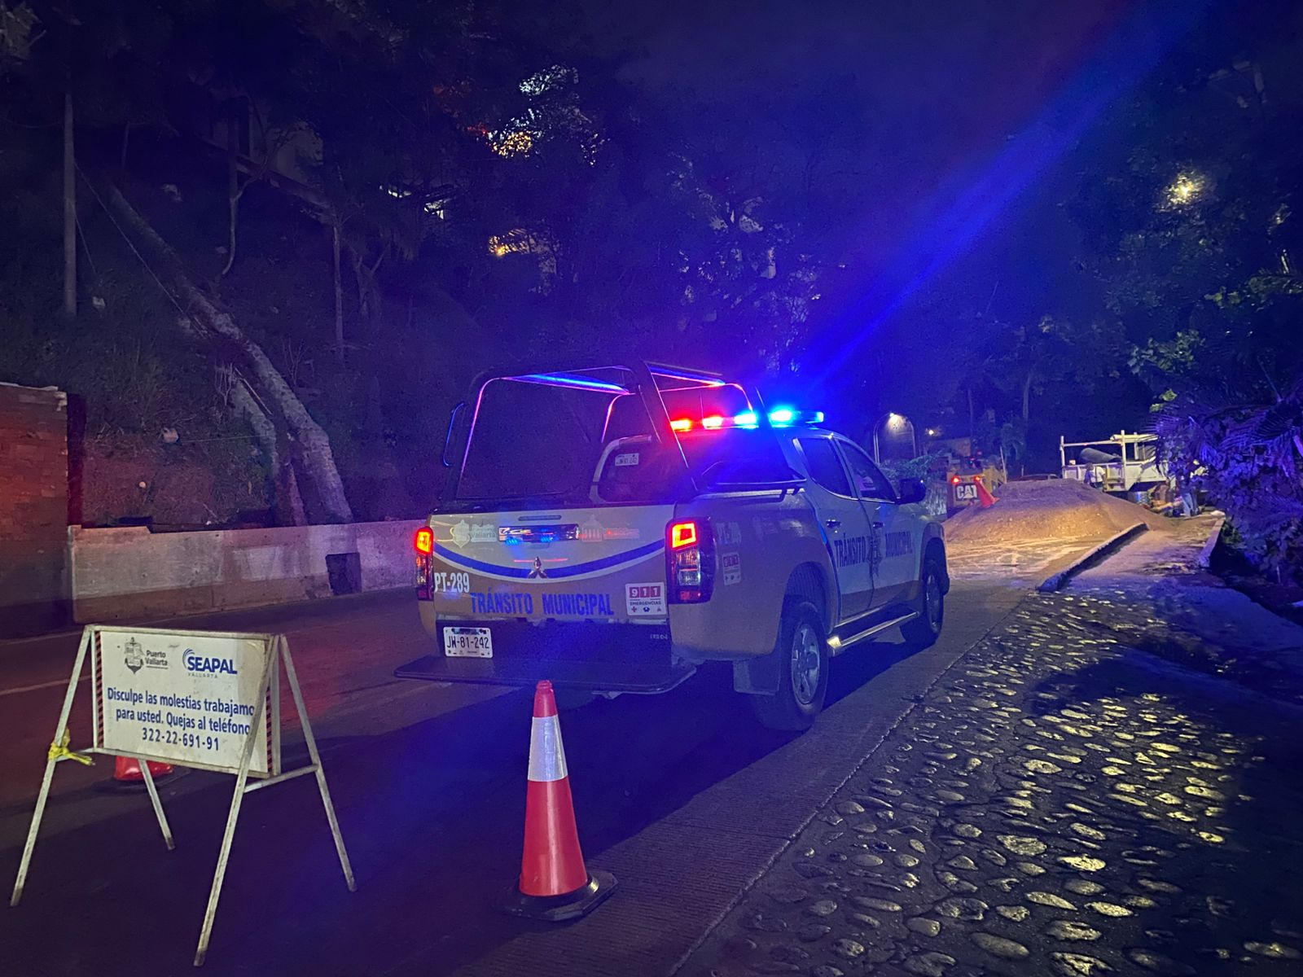
APOYOS REALIZADOS POR PERSONAL DE TRANSITO MUNICIPAL EN EL MES DE ENERO DEL AÑO 2025.
DESCRIPCION | CANTIDAD(METROS)
OBRAS | 11
ANTORCHA | 2
EVENTOS VARIOS | 10
PERMISOS DE NEGOCIO Y DISCAPACIDAD | 42
CARAVANA | 2
PEREGRINACION | 10
MARCHAS | 1
VIAS RECREATIVAS | 1
DESFILE | 0
OTROS(DIVERSOS CIERRE DE CALLES) | 10
TOTAL | 89

Slide 9
APOYOS REALIZADOS POR PERSONAL DE TRANSITO MUNICIPAL EN EL MES DE FEBRERO DEL AÑO 2025.
DESCRIPCION | CANTIDAD(METROS)
OBRAS | 5
ANTORCHA | 3
EVENTOS VARIOS | 26
DEPORTIVOS | 3
PERMISOS DE NEGOCIO Y DISCAPACIDAD | 60
CARAVANA | 1
PEREGRINACION | 1
MARCHAS | 1
VIAS RECREATIVAS | 3
DESFILE | 0
OTROS(DIVERSOS CIERRE DE CALLES) | 15
TOTAL | 140

Slide 10
APOYOS REALIZADOS POR PERSONAL DE TRANSITO MUNICIPAL EN EL MES DE MARZO DEL AÑO 2025.
DESCRIPCION | CANTIDAD(METROS)
OBRAS | 10
ANTORCHA | 1
EVENTOS VARIOS | 18
DEPORTIVOS | 3
VEHICULOS ABANDONADOS | 65
PERMISOS DE NEGOCIO Y DISCAPACIDAD | 37
CARAVANA | 1
APOYO A ESCUELAS | 2
PEREGRINACION | 2
MARCHAS | 0
MANIFESTACION | 1
VIAS RECREATIVAS | 2
DESFILE | 2
CABALGATA | 1
OTROS(DIVERSOS CIERRE DE CALLES) | 15
TOTAL | 160

Slide 11
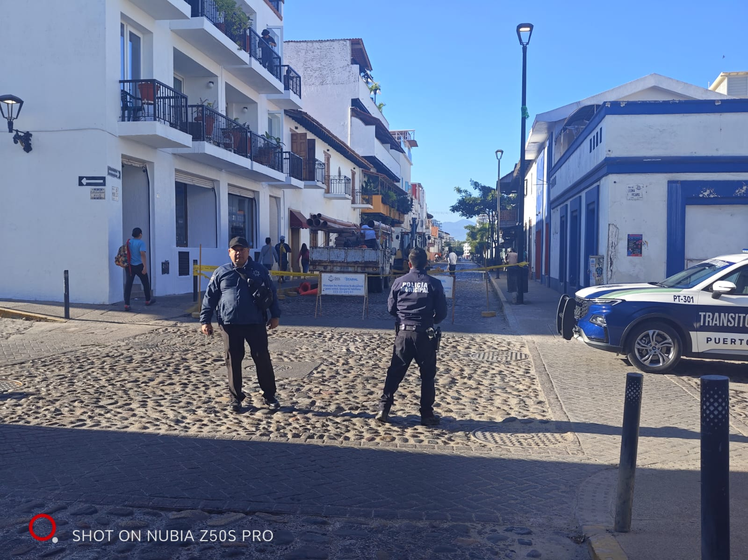
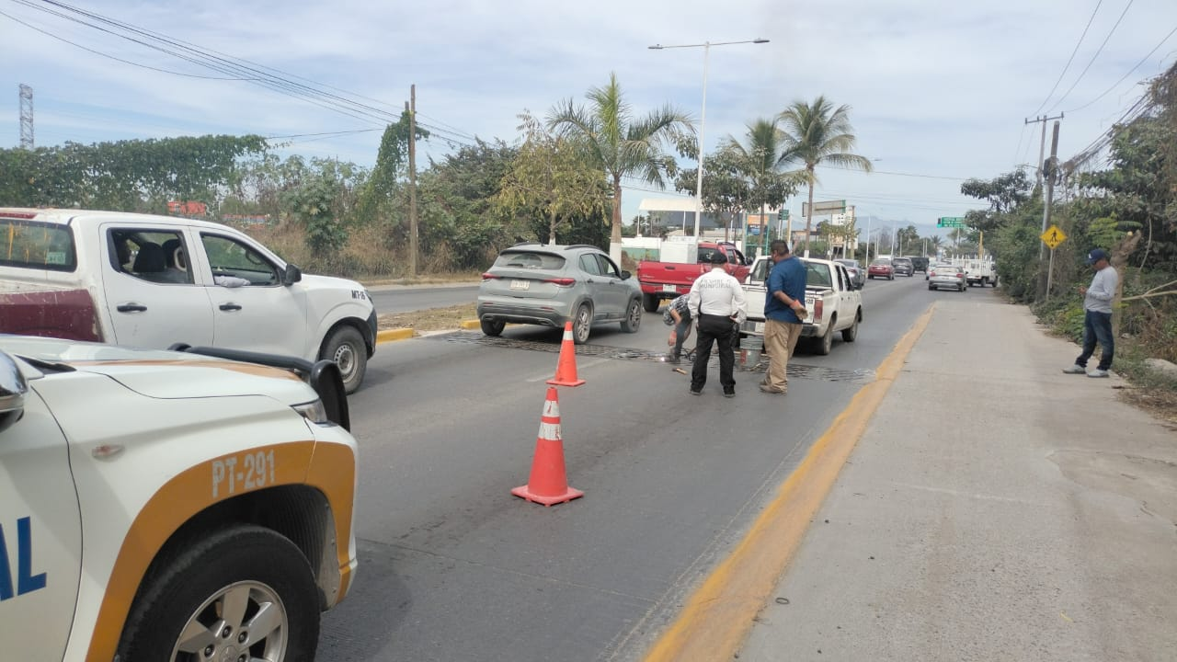
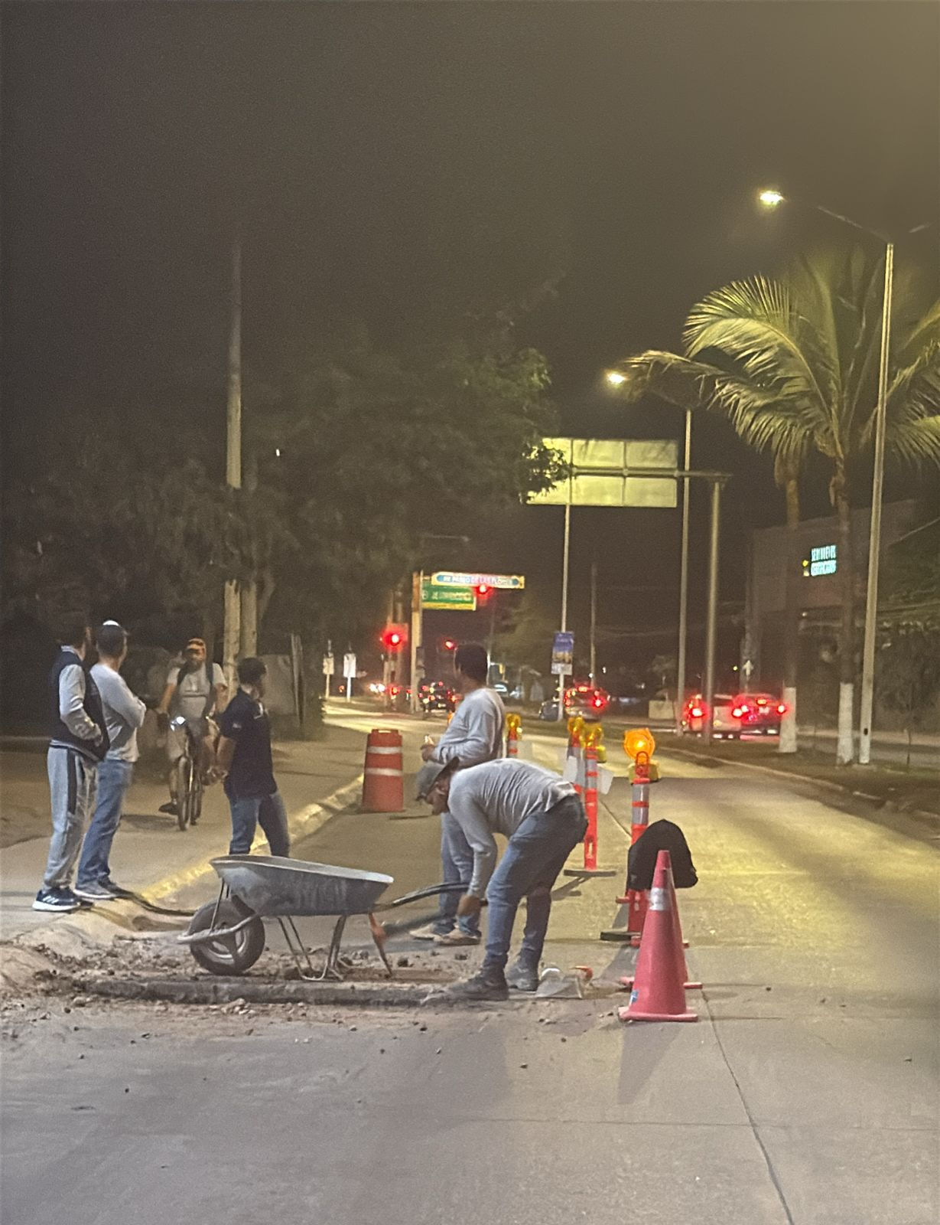
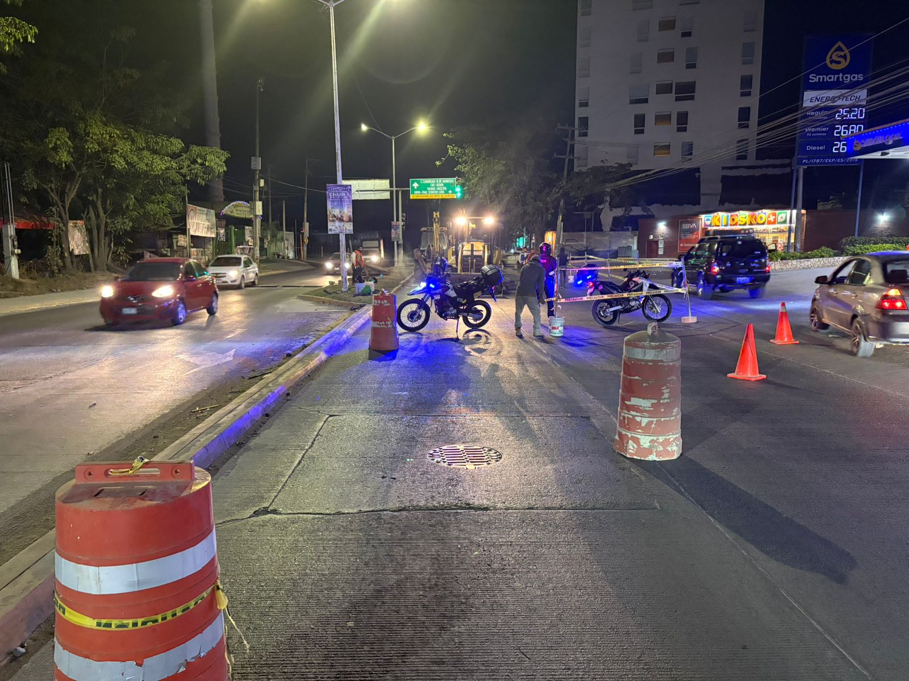
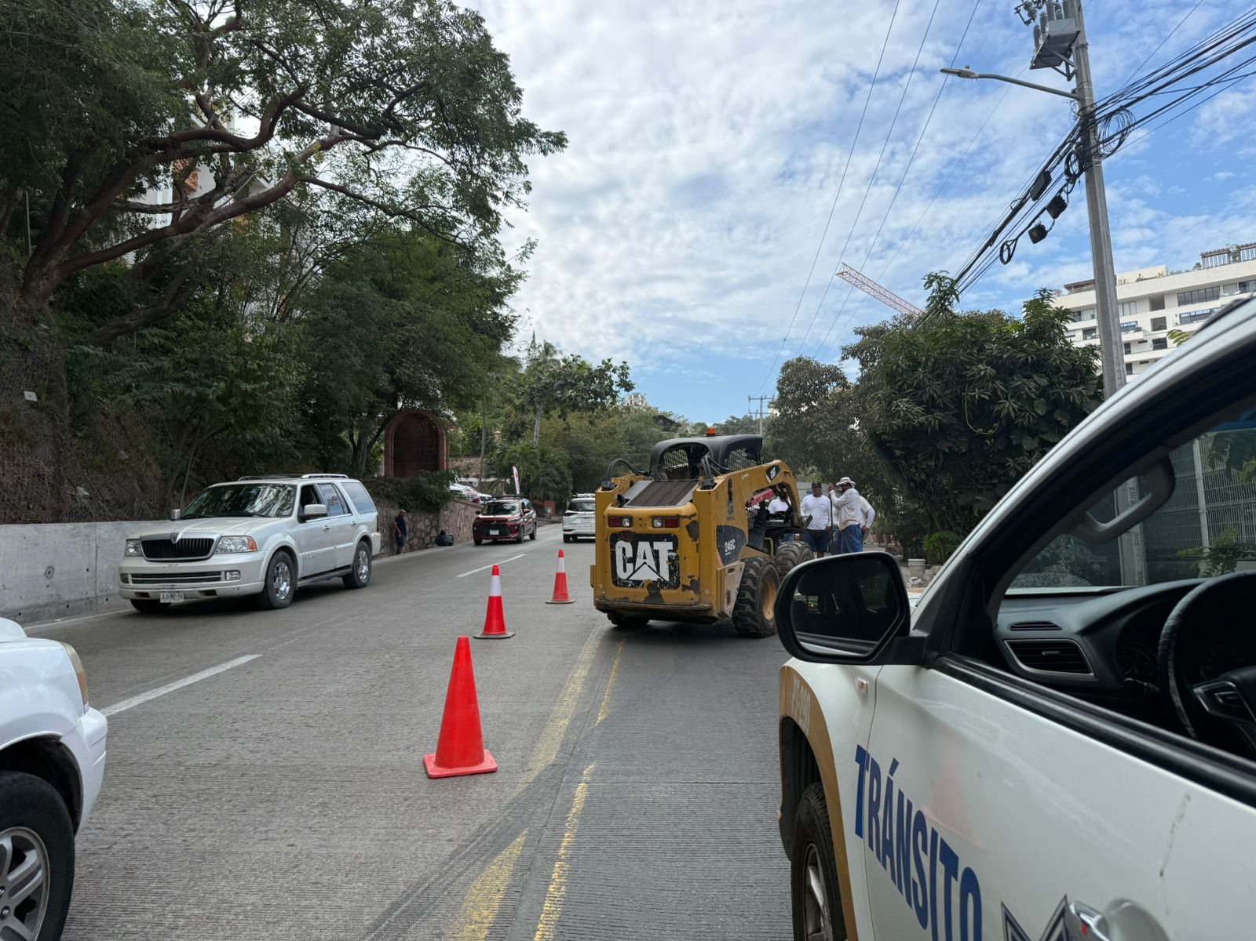
APOYOS REALIZADOS POR PERSONAL DE TRANSITO MUNICIPAL.

Slide 12
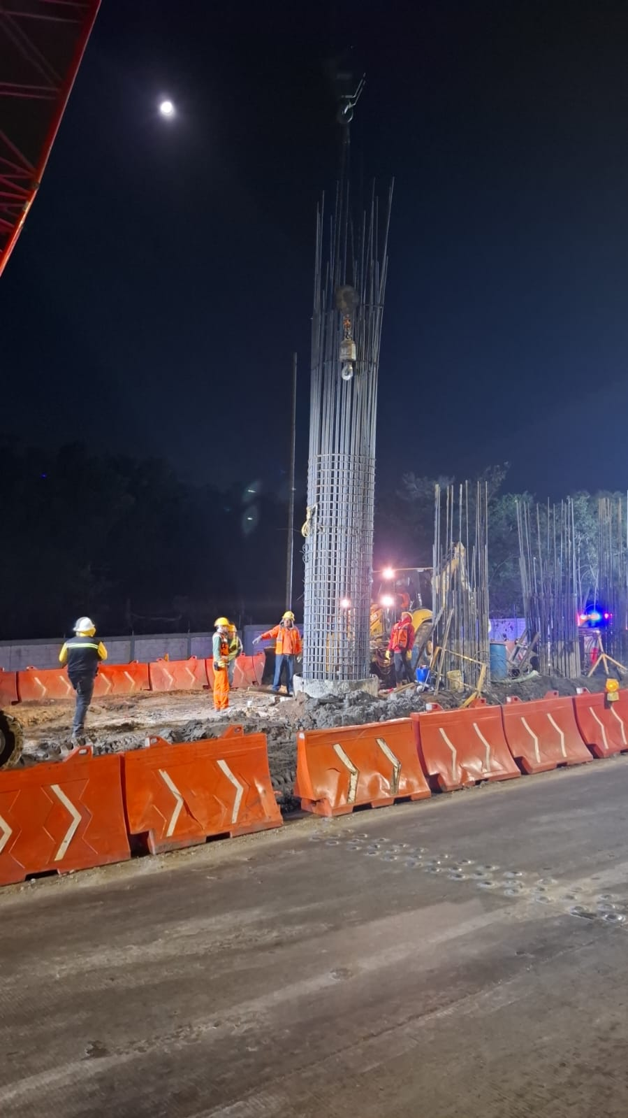
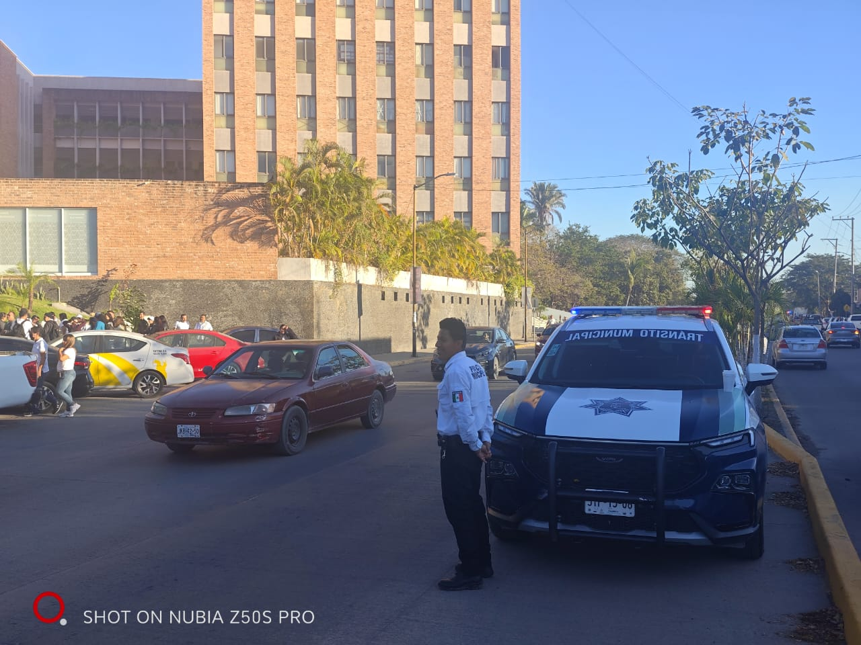
APOYOS REALIZADOS POR PERSONAL DE TRANSITO MUNICIPAL.

Slide 13
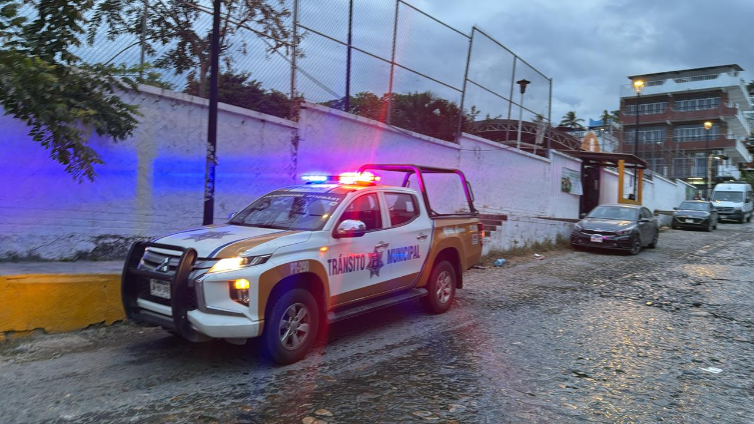
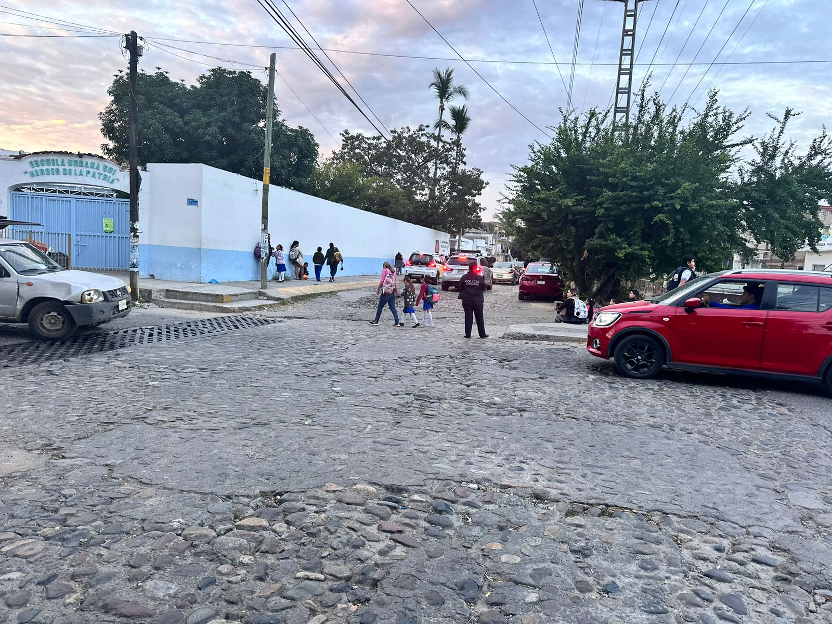
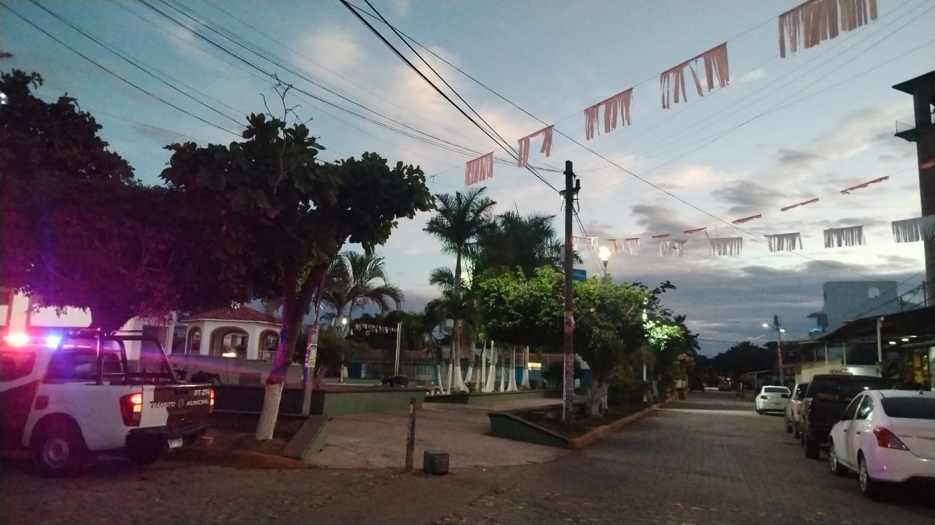
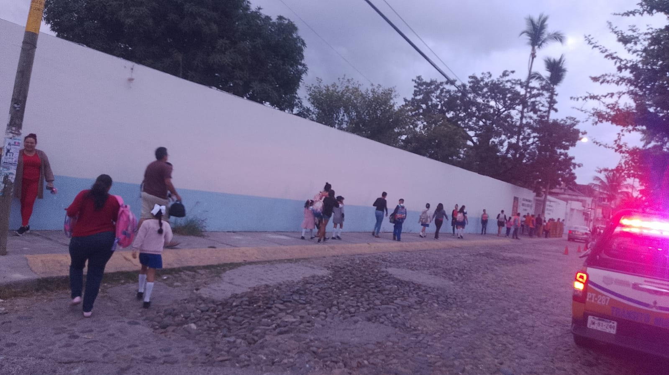
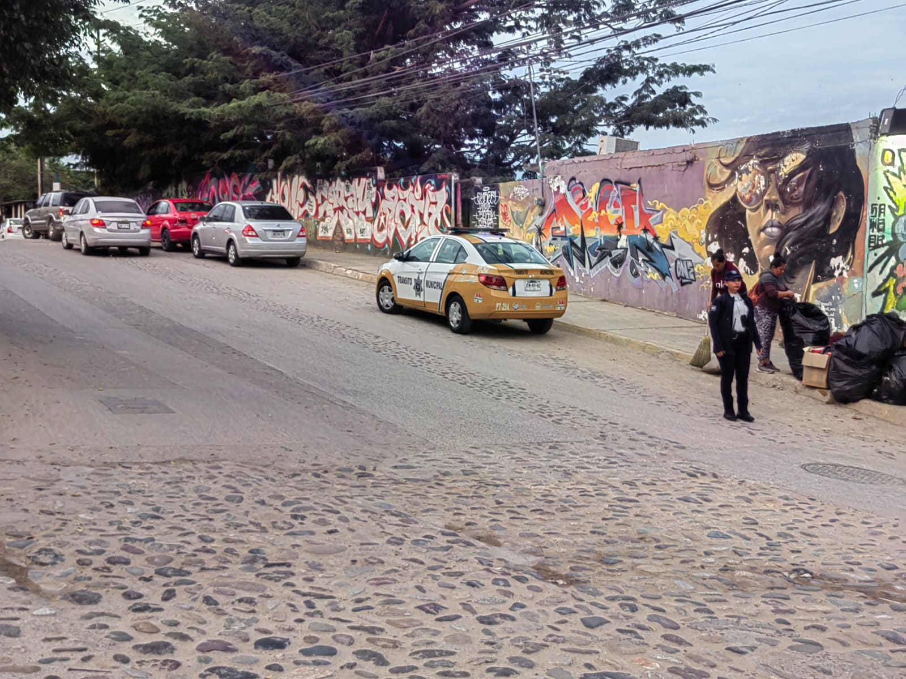
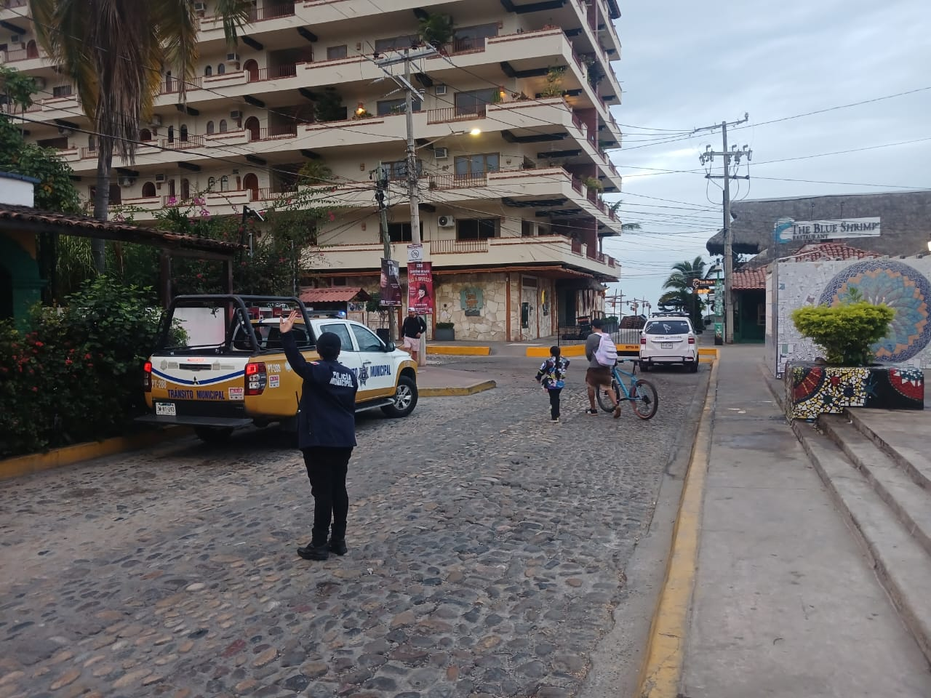
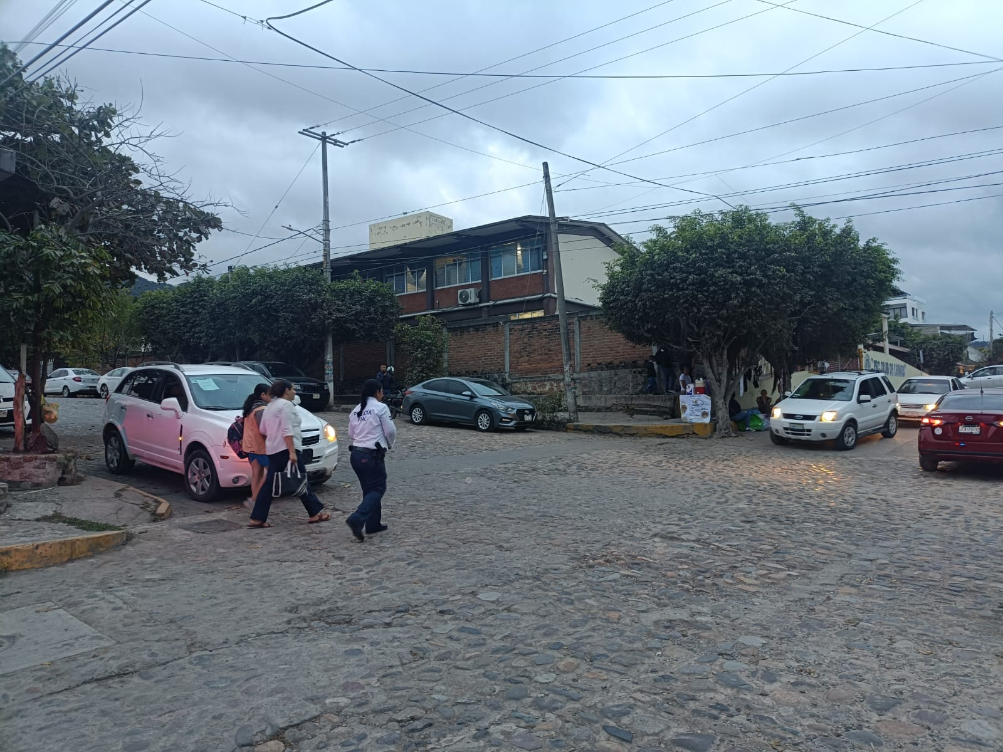
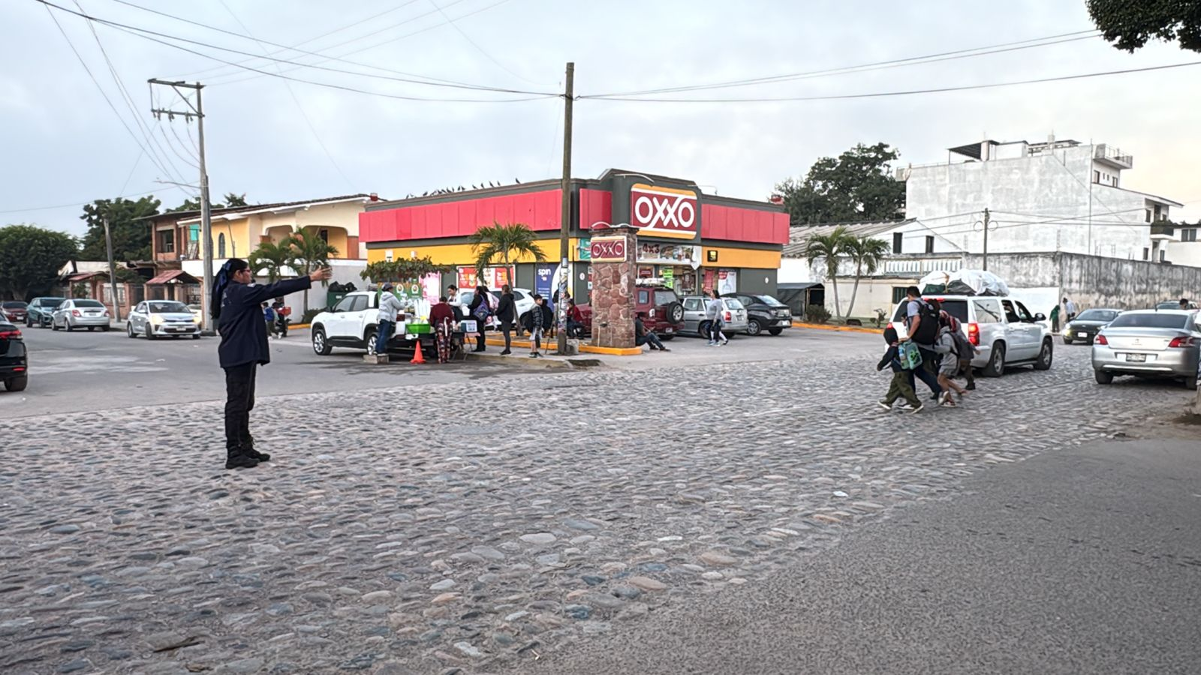
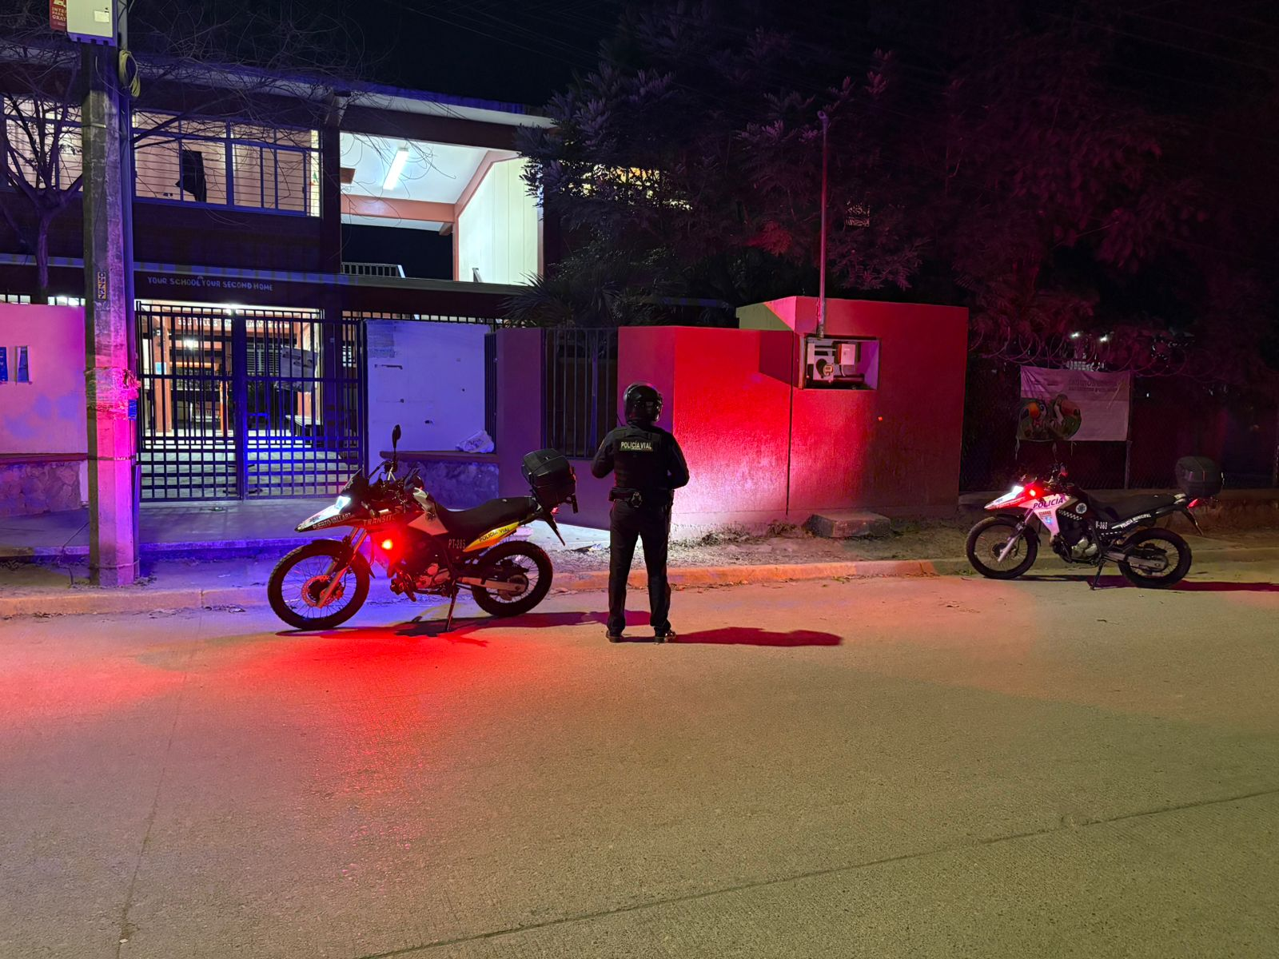
APOYOS A ESCUELAS

Slide 14
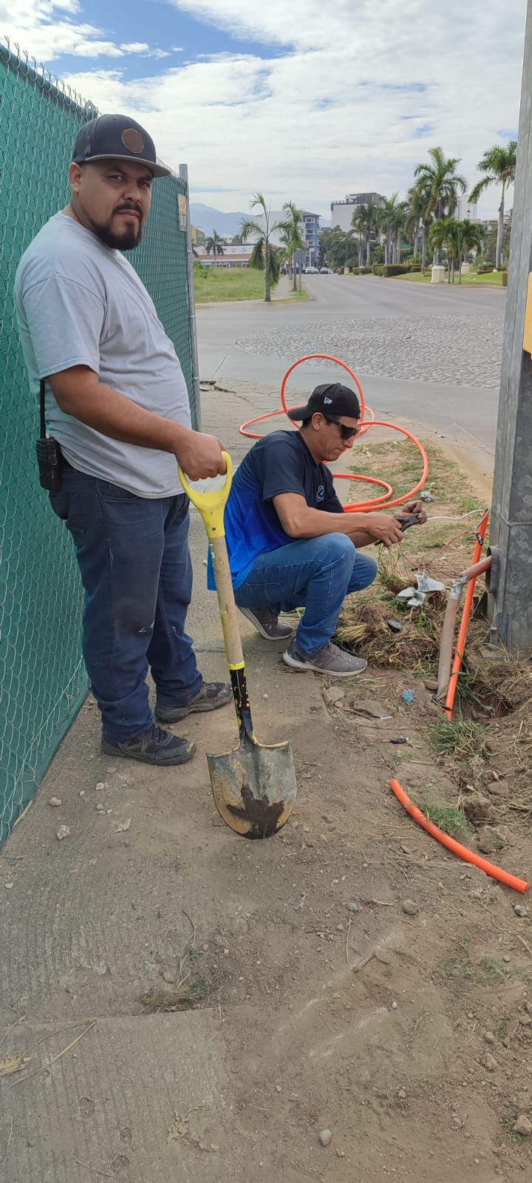
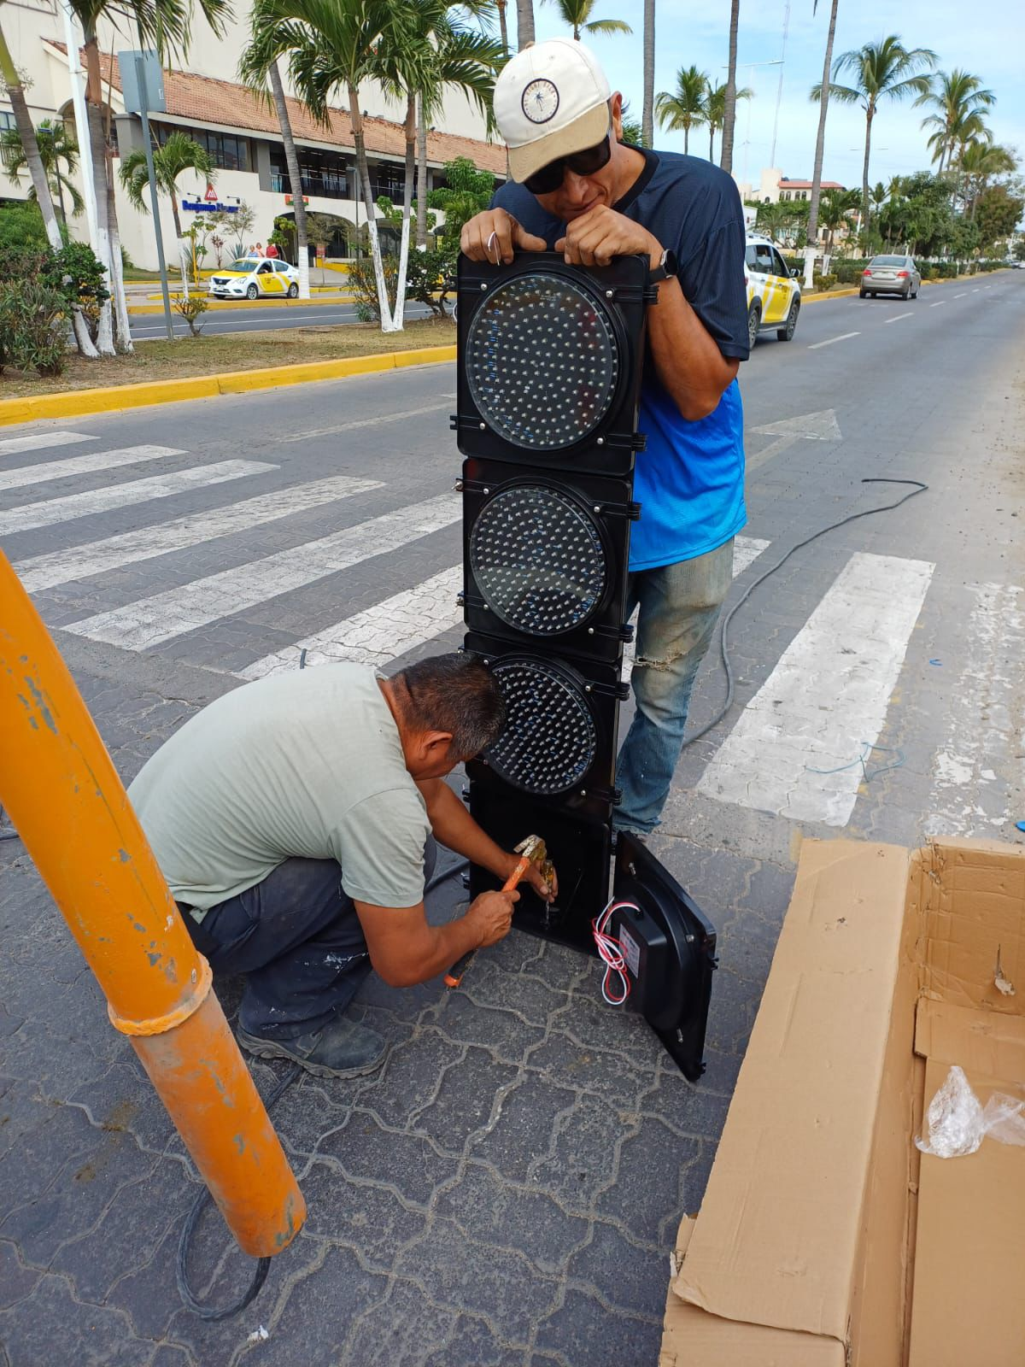
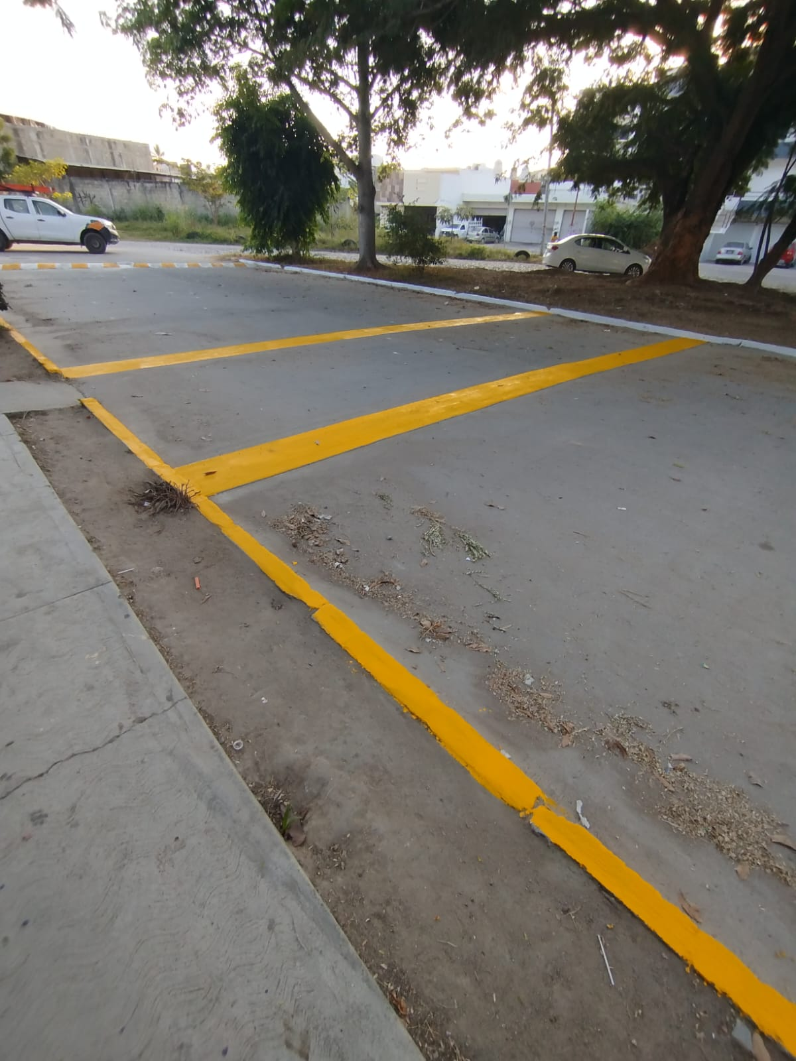
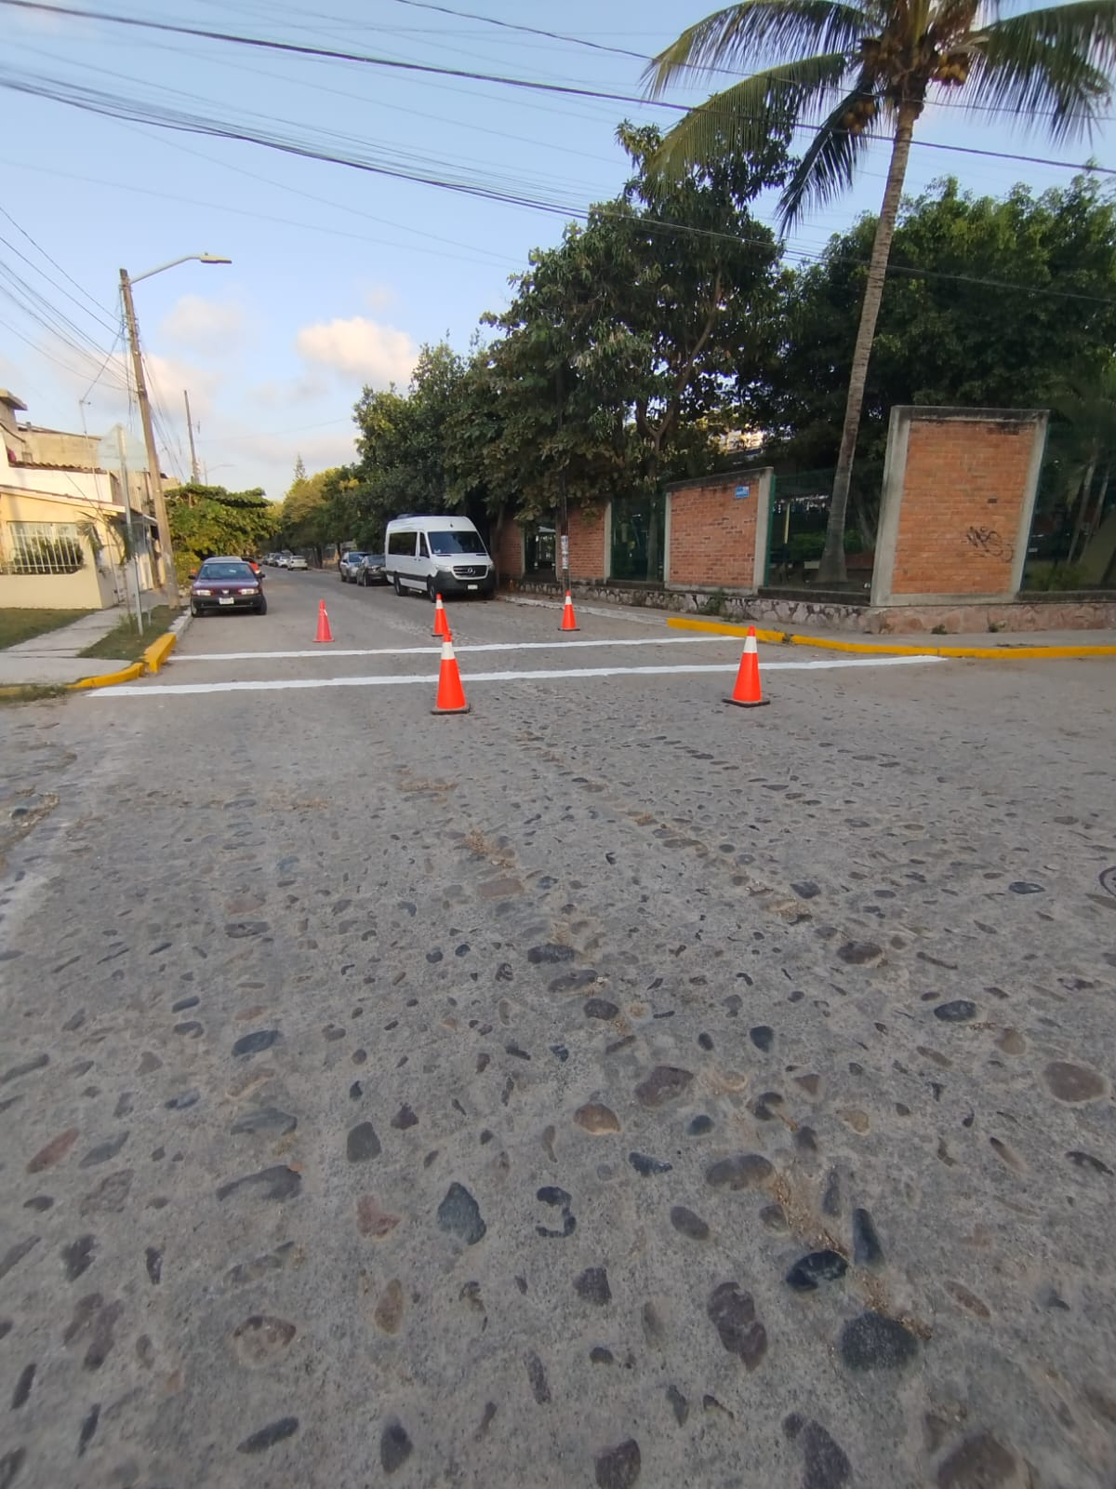
APOYO DE VIALIDADES Y SEGURIDAD AL EQUIPO DE BALIZAMIENTO DEL MES DE ENERO 2025
POR PARTE DE LOS ELEMENTOS DE TRANSITO MUNICIPAL SE PRESTO APOYO EN LAS VIALIDADES Y SEGURIDAD AL EQUIPO DE BALIZAMIENTO PARA REALIZAR SUS ACTIVIDADES.
SEMAFORIZACION | CANTIDAD
POSTE DE SEMÁFORO SENCILLO NUEVO | 1 UNIDAD
JUEGO DE CARCASAS NUEVAS DE 4 SECCIONES | 1 UNIDAD
JUEGO DE CARCASAS NUEVAS DE 3 SECCIONES | 8 UNIDADES
PASTILLA TÉRMICA PARA CAJA DE SEMÁFORO | 1 UNIDAD
POSTE DE SEMÁFORO DOBLE " PATA DE ELEFANTE" | 1 UNIDAD
TARJETA RELEVADORA | 2 UNIDADES
LÁTIGOS PARA SEMAFORO NUEVOS | 3 UNIDADES
LUCES NUEVOS LEDS "CAJÓN" RAVF | 3 UNIDADES
CABLE USO RUDO 5 HILOS CALIBRE 14 | 180 METROS
CABLE PARA ALIMENTACIÓN CALIBRE 10 | 110 METROS
LUZ LEDS NUEVOS VERDE | 12 UNIDADES
LUZ LEDS NUEVOS ROJO | 16 UNIDADES
LUZ LEDS NUEVOS AMARILLO | 13 UNIDADES
LUZ LEDS NUEVOS FLECHAS | 5 UNIDADES
VICERAS PARA SEMAFOROS NUEVOS | 15 UNIDADES
JUEGO DE HERRAJES PARA SEMAFORO | 4 UNIDADES
TOTAL | 290 METROS
PINTURA | METROS PINTADOS
LINEA AMARILLA | 1320
LINEA BLANCA | 70
LINEA ROJA | 50
TOTAL DE METROS PINTADOS | 1440

Slide 15
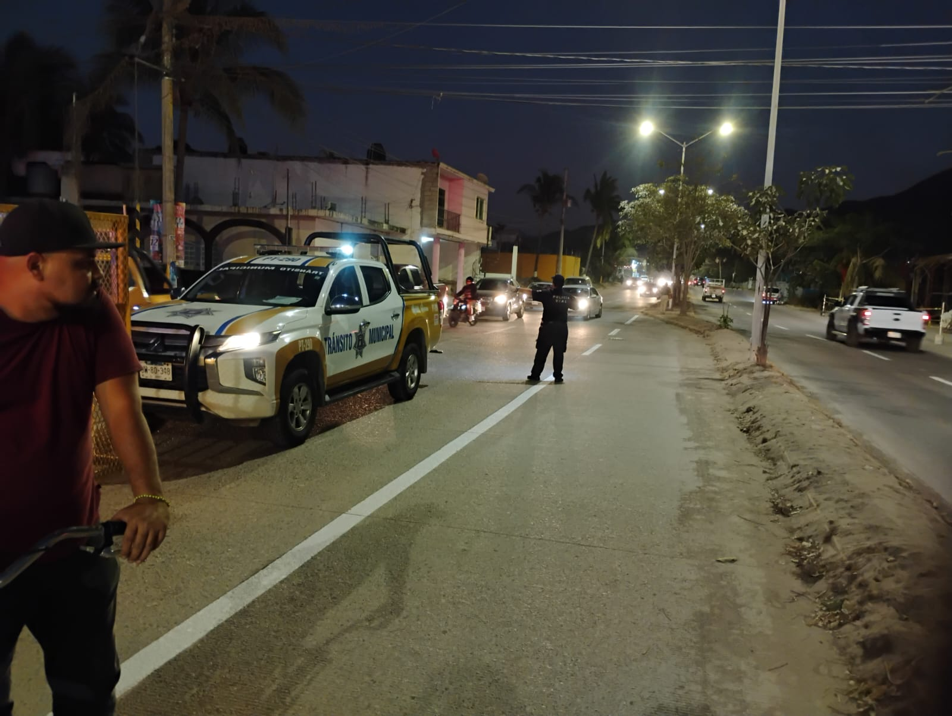
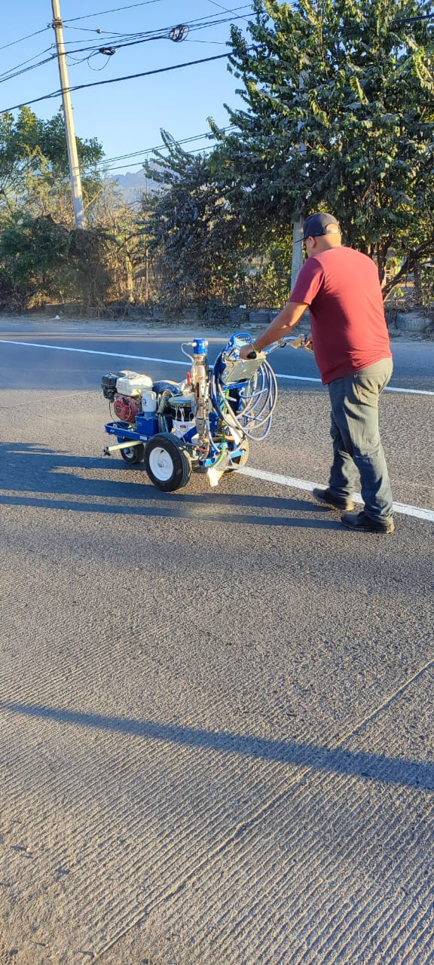
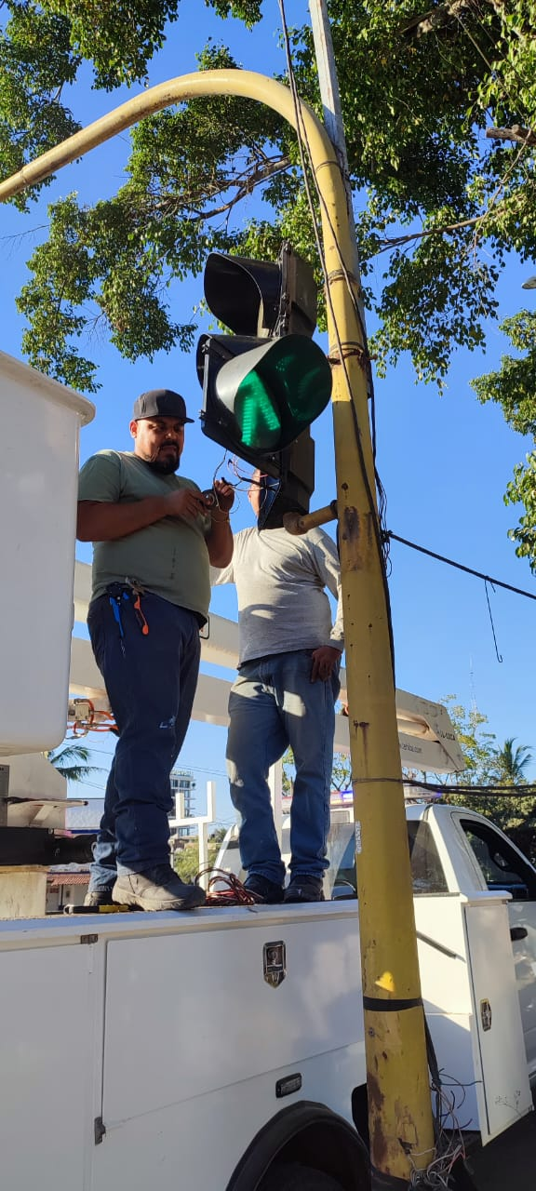
APOYO DE VIALIDADES Y SEGURIDAD AL EQUIPO DE BALIZAMIENTO DEL MES DE FEBRERO 2025
POR PARTE DE LOS ELEMENTOS DE TRANSITO MUNICIPAL SE PRESTO APOYO EN LAS VIALIDADES Y SEGURIDAD AL EQUIPO DE BALIZAMIENTO PARA REALIZAR SUS ACTIVIDADES.
PINTURA | METROS PINTADOS
LINEA AMARILLA | 17,900
LINEA BLANCA | 18,038
LINEA AZUL | 10
TOTAL DE METROS PINTADOS | 35,948 METROS
SEÑALAMIENTOS | 6
TOPES | 2
SEMAFORIZACION | CANTIDAD
POSTE DE SEMÁFORO SENCILLO NUEVO | 2 UNIDADES
JUEGO DE CARCASAS NUEVAS DE 4 SECCIONES | 4 UNIDADES
JUEGO DE CARCASAS NUEVAS DE 3 SECCIONES | 1 UNIDAD
JUEGO DE HERRAJES | 14 UNIDADES
JUEGO DE LUCES DE 3 | 4 UNIDADES
FALSOS CONTACTOS | 4 UNIDADES
VICERAS PARA SEMAFORO | 59 UNIDADES
FOCOS FUNDIDOS | 1 UNIDAD
TARJETA RELEVADORA | 1 UNIDAD
CABLE USO RUDO 5 HILOS CALIBRE 14 | 30 METROS
CABLE PARA ALIMENTACIÓN CALIBRE 10 | 0 METROS
LUZ LEDS NUEVOS VERDE | 23 UNIDADES
LUZ LEDS NUEVOS ROJO | 26 UNIDADES
LUZ LEDS NUEVOS AMARILLO | 22 UNIDADES
LUZ LEDS NUEVOS FLECHAS | 6 UNIDADES
TARJETAS CPU | 2 UNIDADES
PTR | 4 UNIDADES

Slide 16
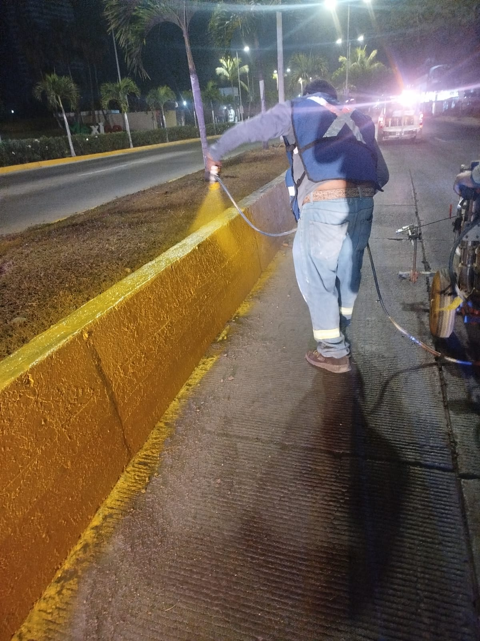
APOYO DE VIALIDADES Y SEGURIDAD AL EQUIPO DE BALIZAMIENTO DEL MES DE MARZO 2025
POR PARTE DE LOS ELEMENTOS DE TRANSITO MUNICIPAL SE PRESTO APOYO EN LAS VIALIDADES Y SEGURIDAD AL EQUIPO DE BALIZAMIENTO PARA REALIZAR SUS ACTIVIDADES.
PINTURA | METROS PINTADOS
LINEA AMARILLA | 13.421 M.
LINEA BLANCA | 24,900 M.
LINEA AZUL | 15 M.
TOPES | 8
SEÑALAMIENTOS | 13
TOTAL DE METROS PINTADOS | 38,336 METROS
SEMAFORIZACION | CANTIDAD
JUEGO DE HERRAJES | 2 UNIDADES
JUEGO DE LUCES DE 3 | 4 UNIDADES
FALSOS CONTACTOS | 8 UNIDADES
VICERAS PARA SEMAFORO | 6 UNIDADES
LUZ LEDS NUEVOS VERDE | 2 UNIDADES
LUZ LEDS NUEVOS ROJO | 2 UNIDADES
LUZ LEDS NUEVOS AMARILLO | 2 UNIDADES

Slide 17
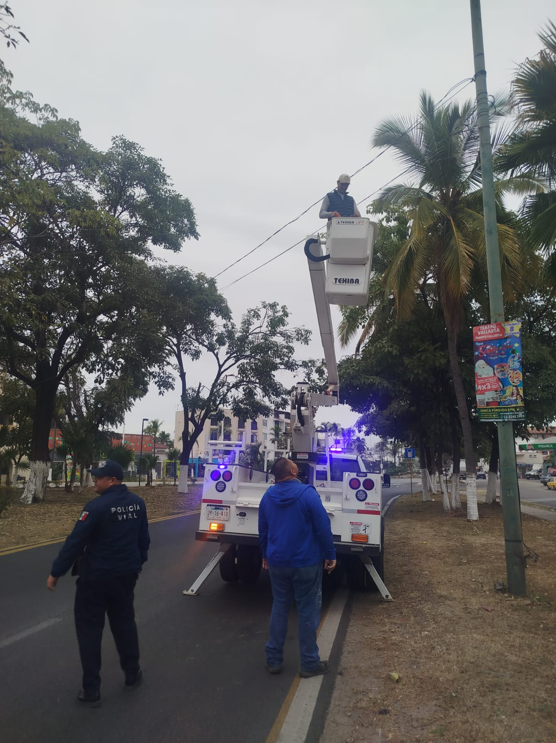
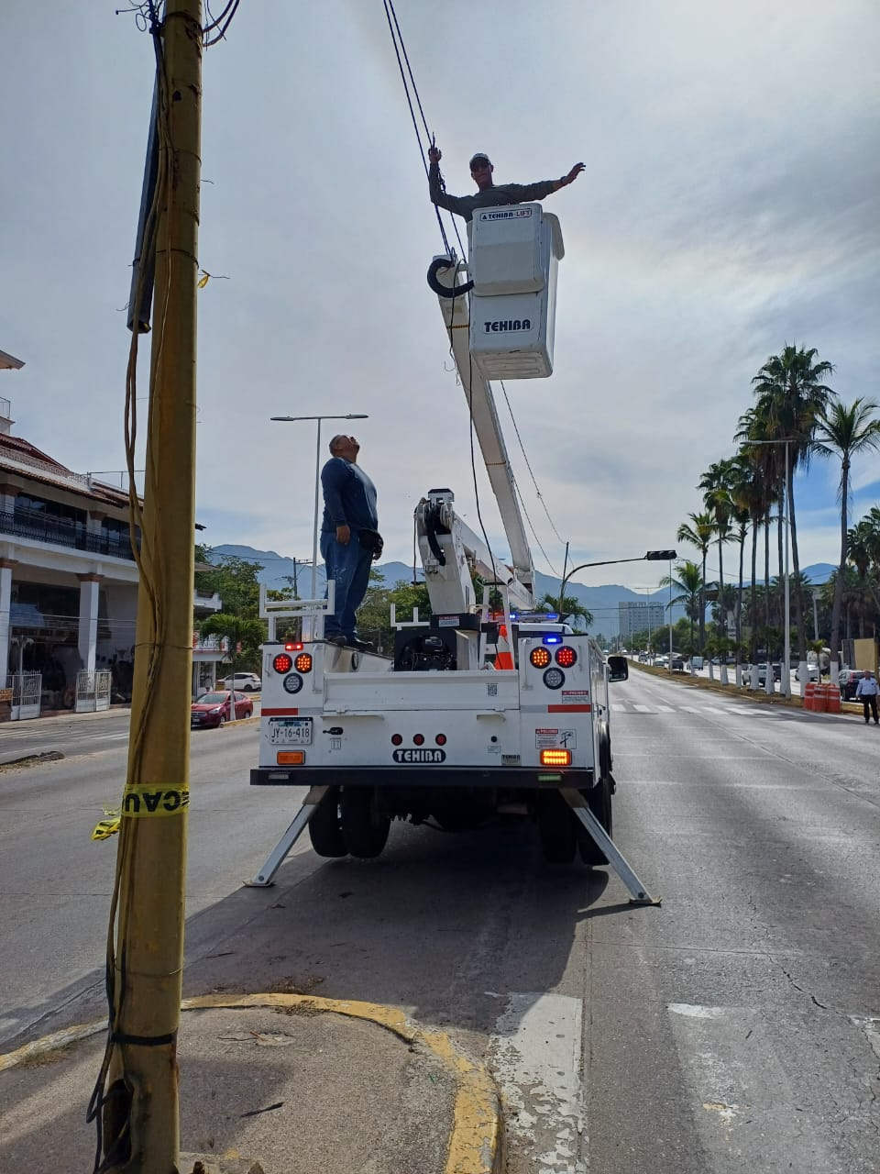
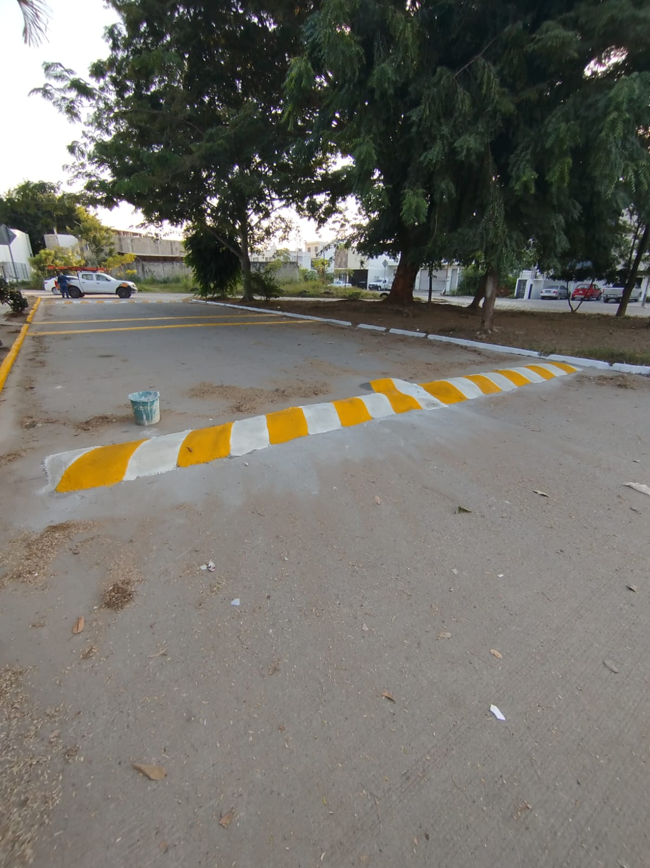
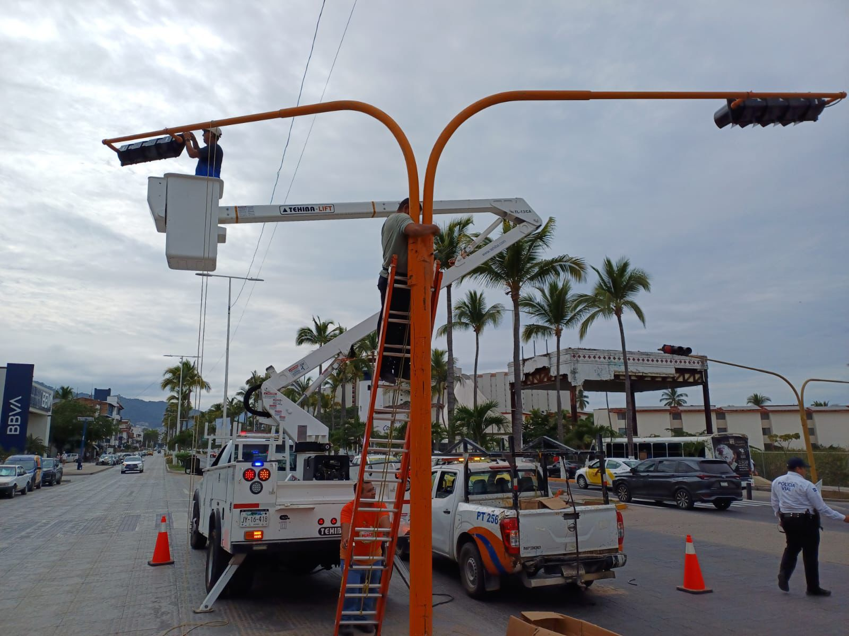
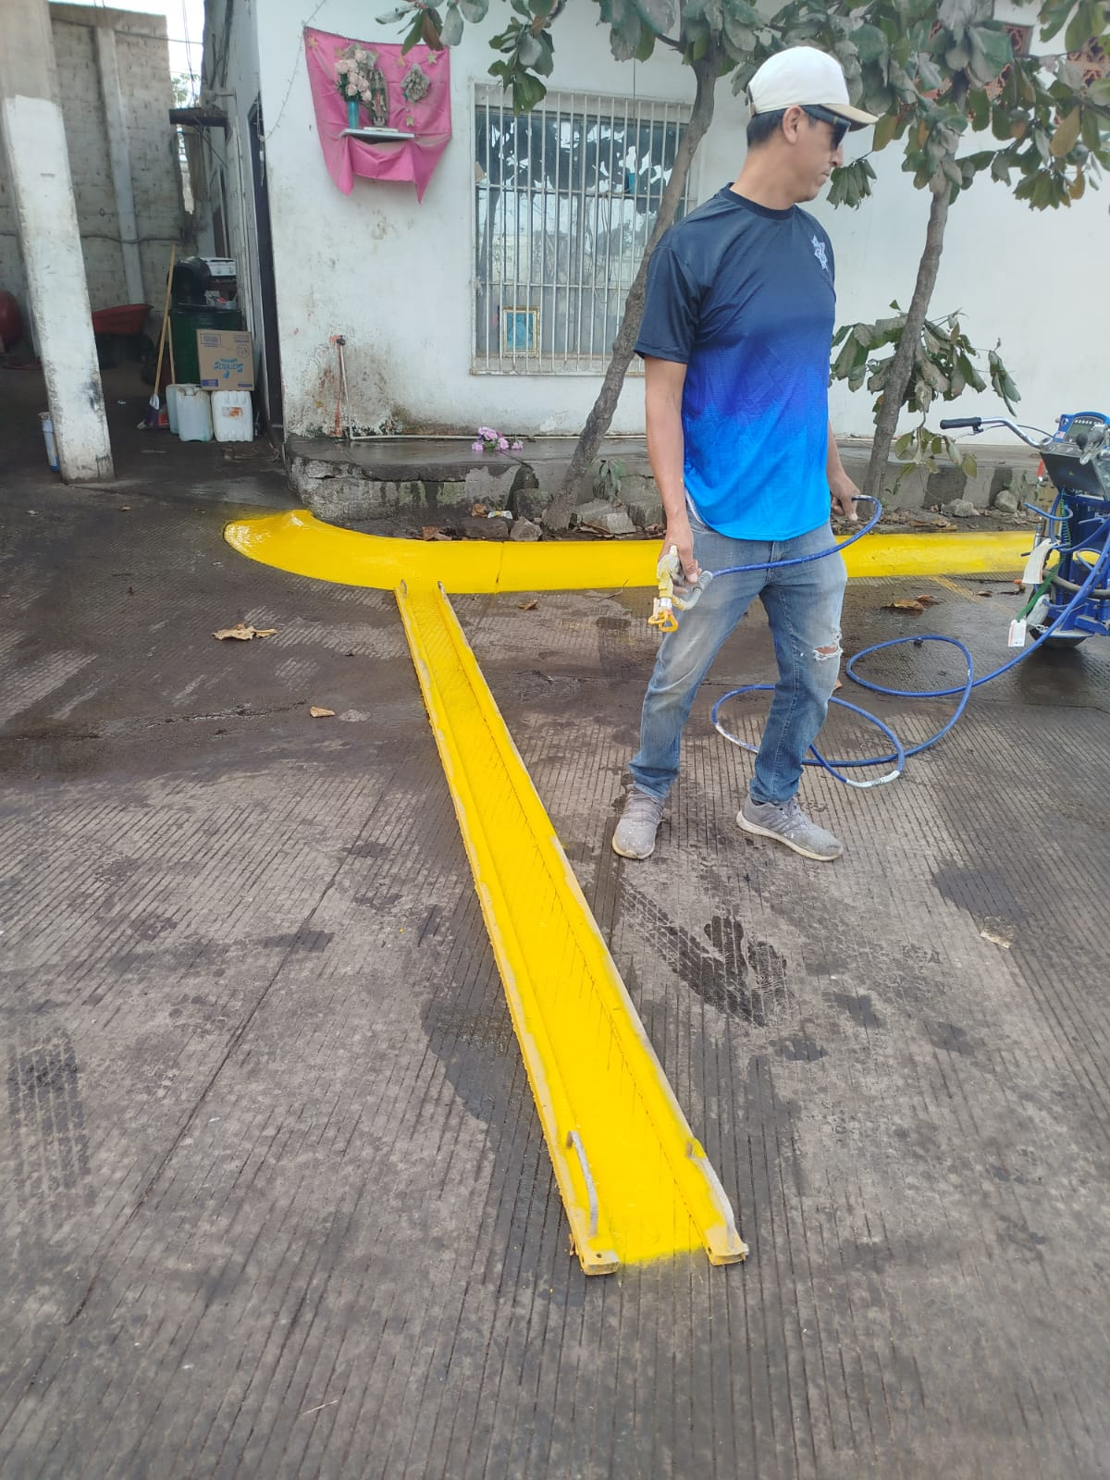
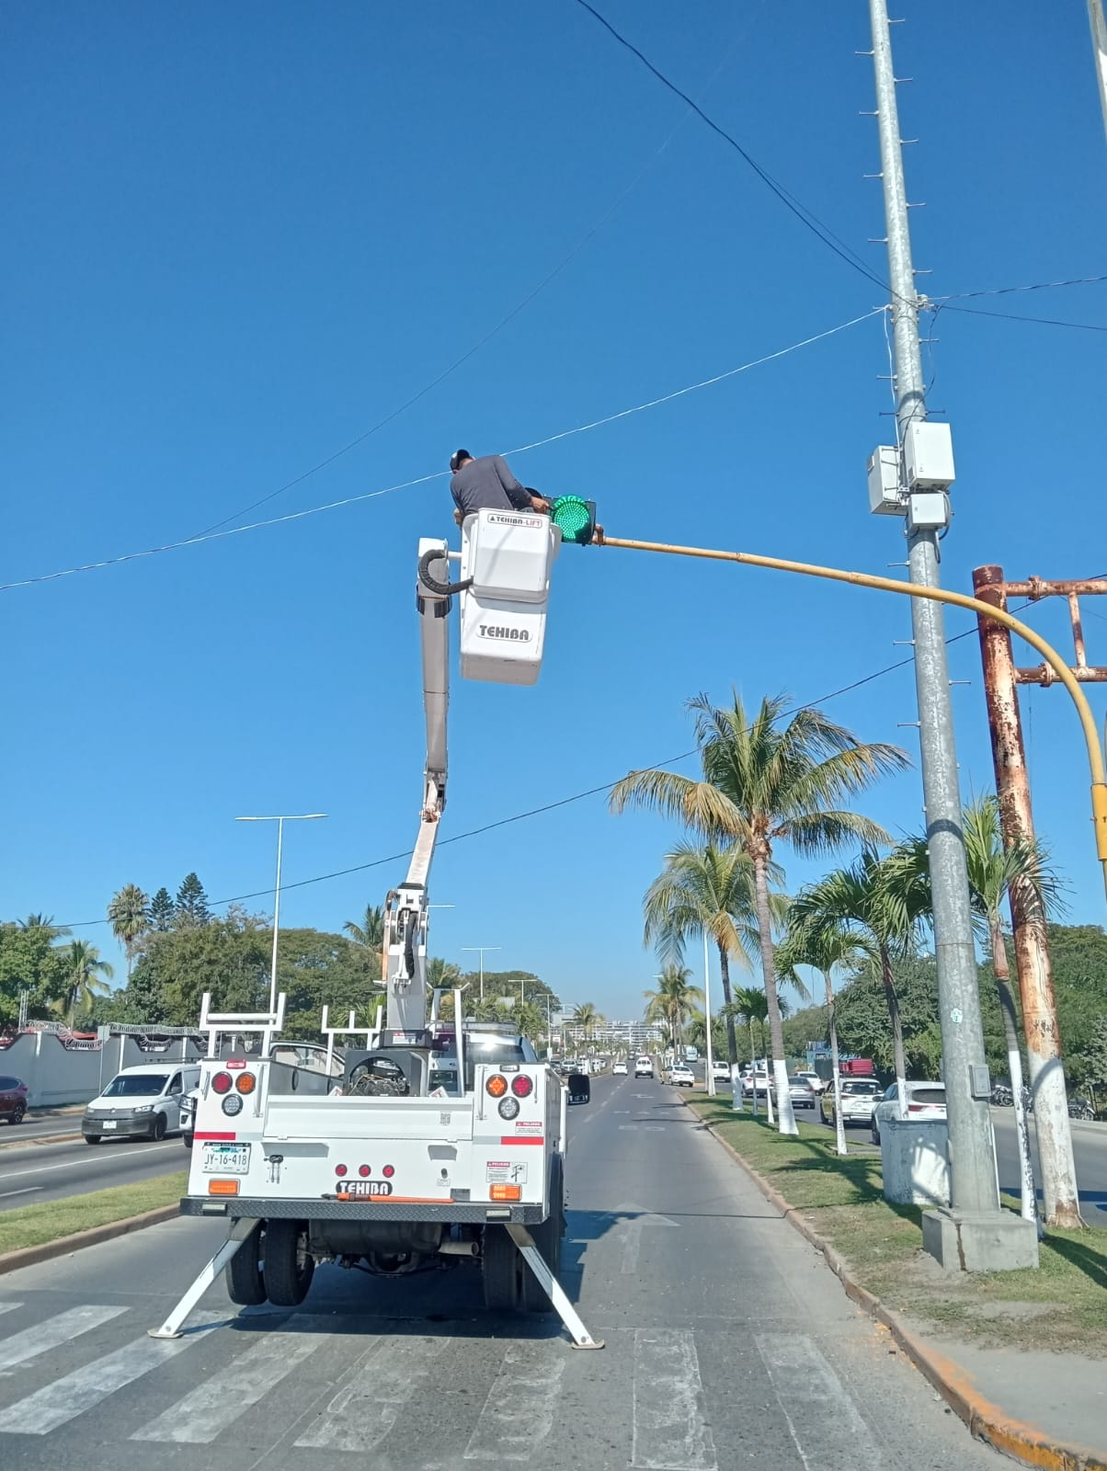
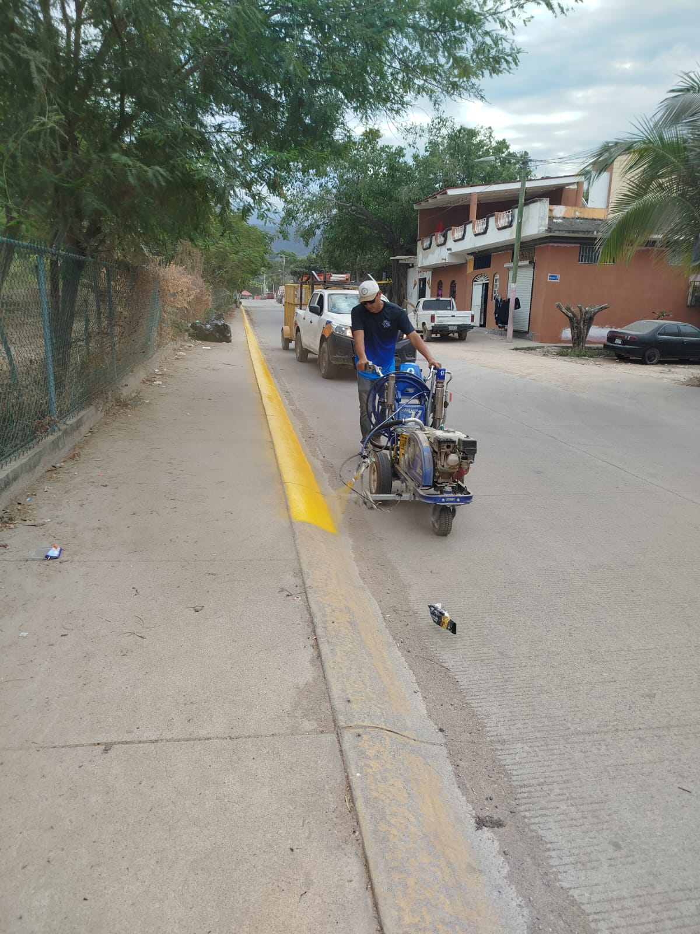
FOTOS DE APOYO DE VIALIDADES Y SEGURIDAD AL EQUIPO DE BALIZAMIENTO

Slide 18
OPERATIVO “VEHICULOS ABANDONADOS”
LA SUBDIRECCION DE TRANSITO MUNICIPAL IMPLEMENTO EL OPERATIVO “VEHICULOS ABANDONADOS”, ATENDIENDO EL ARTICULO 61 NUMERAL 1 FRACCION XX DE LA LEY DE MOVILIDAD, SEGURIDAD VIAL Y TRANSPORTE DEL ESTADO DE JALISCO.
TRIMESTRAL ENERO – MARZO 2025 | TRIMESTRAL ENERO – MARZO 2025
MES | REPORTES ATENDIDOS | VEHICULOS ASEGURADOS | VEHICULOS RETIRADOS POR LOS PROPIETARIOS
ENERO | 85 | 69 | 68
FEBRERO | 79 | 30 | 46
MARZO | 65 | 22 | 41

Slide 19
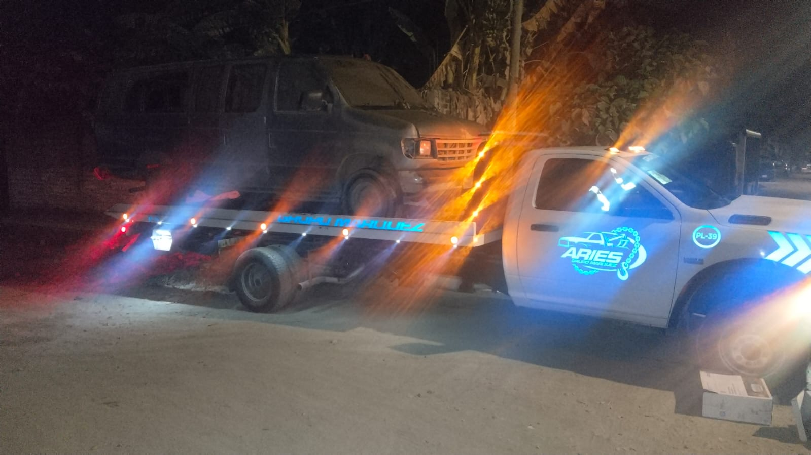
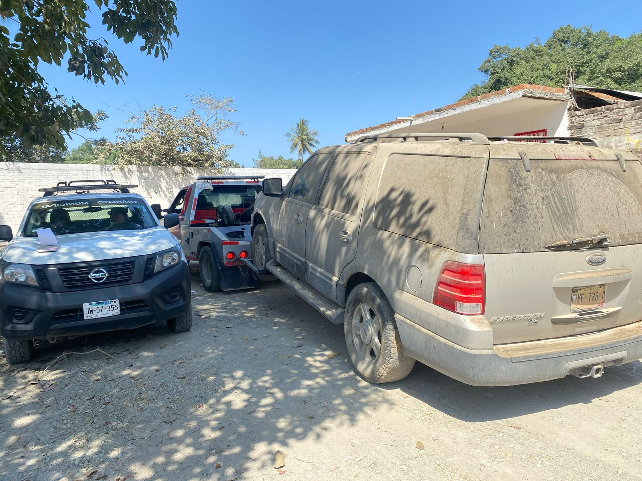
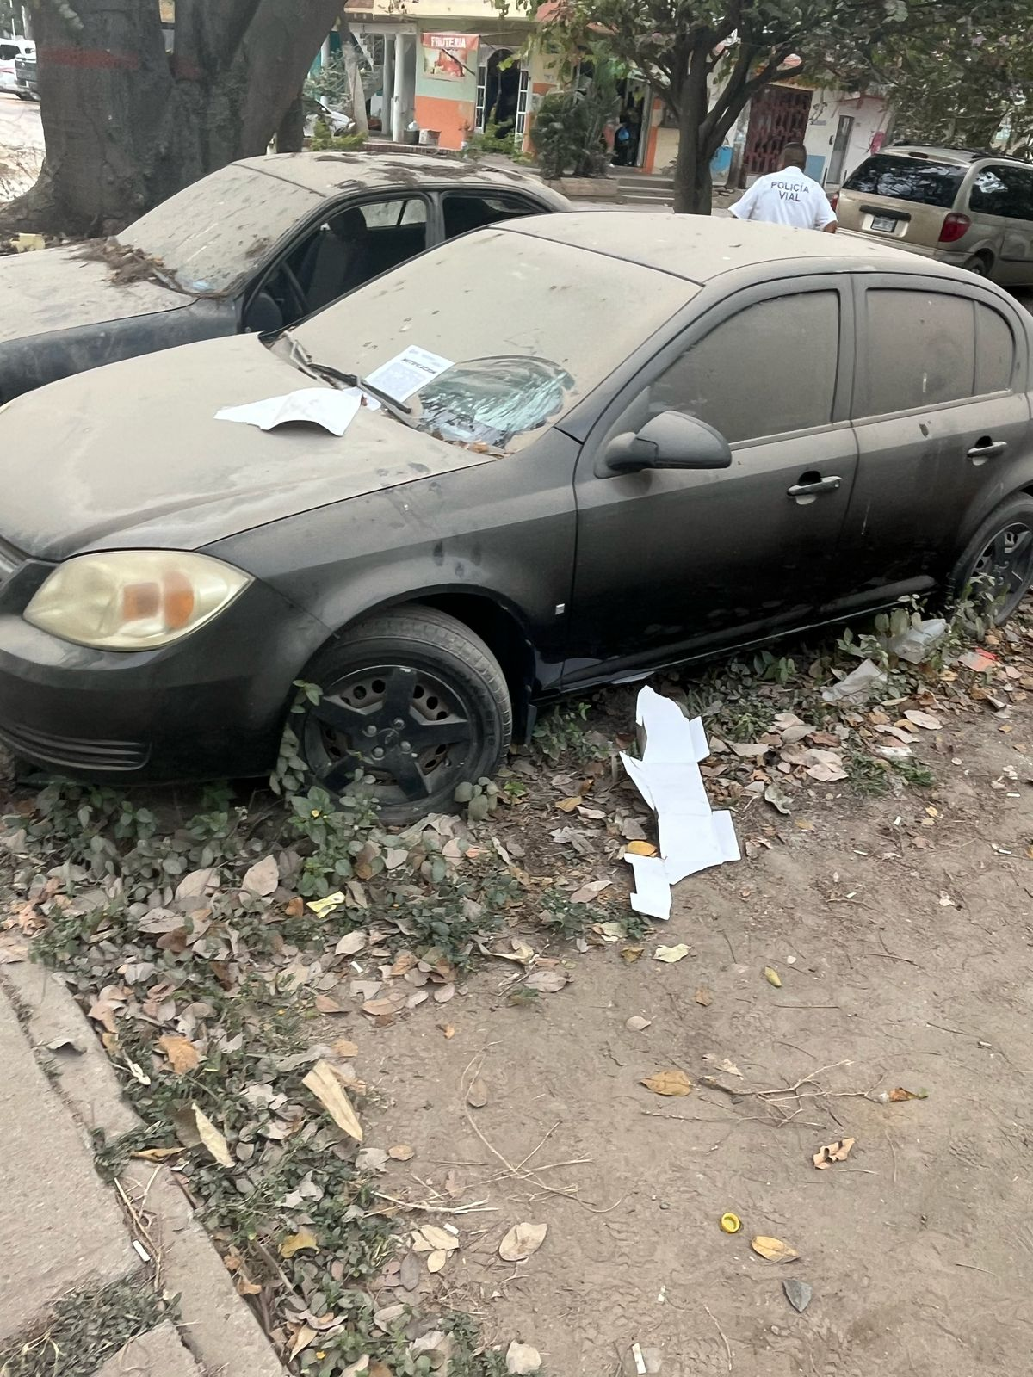
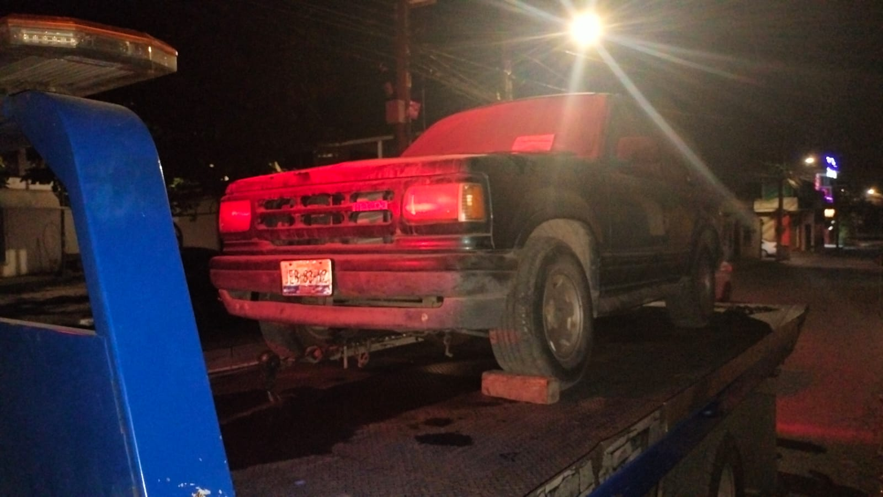

Slide 20
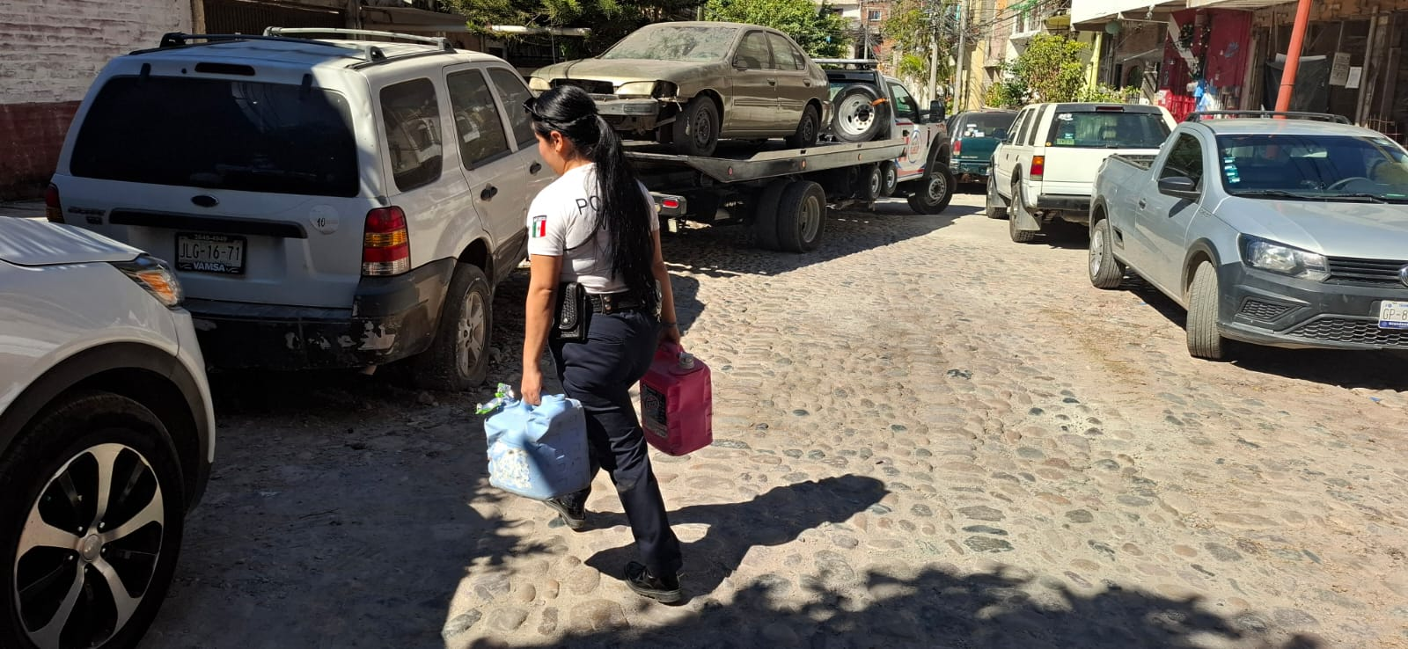
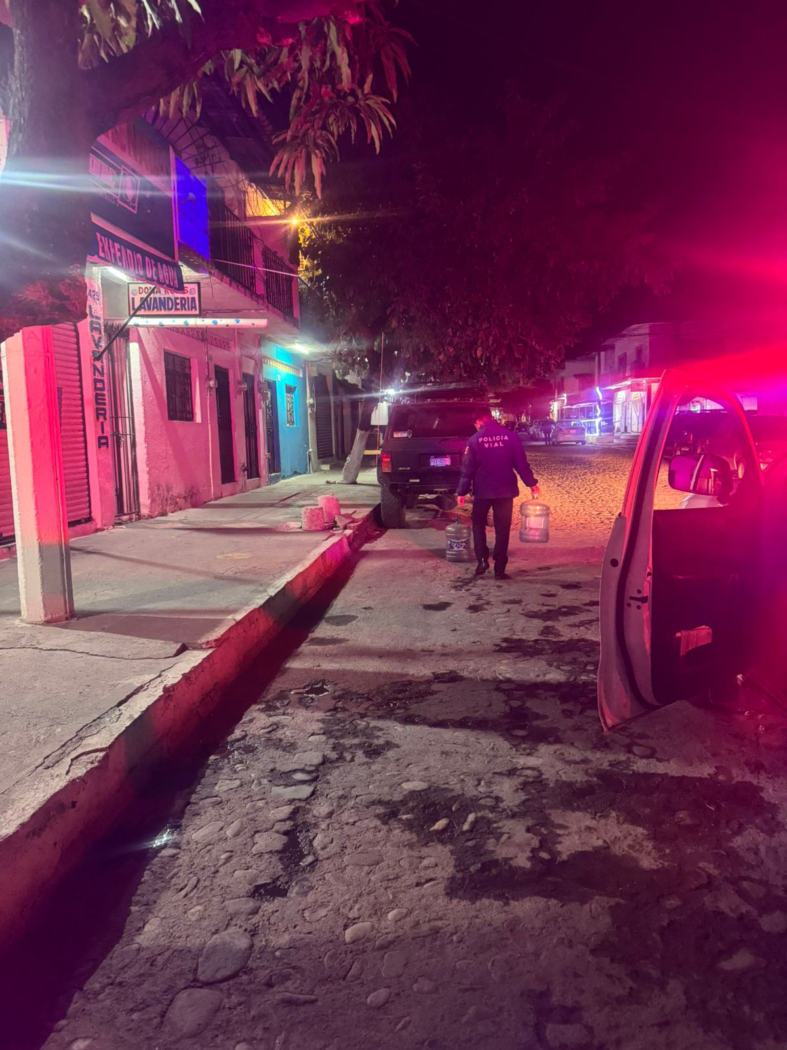
OPERATIVO “LIBERANDO ESPACIOS”
POR PARTE DE LOS ELEMENTOS DE TRANSITO MUNICIPAL SE IMPLEMENTO A DIARIO EN SUS RECORRIDOS EL OPERATIVO “LIBERANDO ESPACIOS”, EN LAS DIFERENTES COLONIAS DEL PUERTO,COMO TAMBIEN ATENDIENDO REPORTES DE LA CIUDADANIA, ESTO CON EL OBJETIVO DE HACER RESPETAR TODO ESPACIO DE LA VÍA PUBLICA Y NO SEAN TOMADAS INDEBIDAMENTE.

Slide 21
GRACIAS

